Slide 1
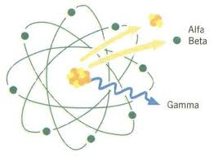
RADIOATIVIDADE – Parte 2
Conteúdos Propostos para o Ensino Médio
Profª Drª Silvia Oliveira Resquetti
sresquetti@yahoo.com.br

Slide 2
Uma das dificuldades que professores de Física do Ensino Médio apontam para a inserção de conteúdos de Física Moderna e Contemporânea em sala de aula, é a adequação dos conteúdos científicos a uma forma didática de apresentá-los aos alunos. O livro didático é uma das ferramentas que o professor tem a seu alcance para realizar a transposição do saber científico para o saber escolar; contudo, de acordo com o levantamento realizado acerca dos conteúdos apresentados em dez obras didáticas de Física que fazem parte do PNLD/2012, observa-se que algumas delas não apresentam o tópico radioatividade, em outras, o conteúdo é tratado parcialmente, e em apenas duas obras o tema é apresentado de forma mais detalhada (obra de Menezes et. al. e de Pietrocola et.al.).
No trabalho “Uma sequência didática para o ensino da radioatividade no Nível Médio, com enfoque na História e Filosofia da Ciência e no movimento CTS”, os conteúdos conceituais de radioatividade propostos para o Ensino Médio são apresentados na atividade 3 do capítulo 6º (p. 193) e também no Apêndice A (p. 242).

Slide 3
Conteúdos conceituais propostos para o Ensino Médio
O conceito de átomo e os modelos atômicos;
o núcleo atômico;
isótopos e radioisótopos;
radioatividade: emissões alfa, beta e gama;
decaimento radioativo;
meia-vida radioativa;
fissão nuclear;
reação em cadeia;
energia nuclear: o reator de fissão e a bomba atômica.

Slide 4
O CONCEITO DE ÁTOMO E OS MODELOS ATÔMICOS
A história da estrutura da matéria começou aproximadamente 2.500 anos atrás, com os filósofos gregos.
Tales de Mileto (624-546 a. C.): teria introduzido a ideia de elemento primordial - o constituinte básico da matéria. Acreditava que esse elemento seria a água.
Anaxímenes de Mileto (570-500 a. C.): seria o ar.
Xenófenes da Jônia (570-460 a.C.): a terra seria o constituinte básico da matéria.
Heráclito de Éfeso (540-480 a.C.): o elemento primordial seria o fogo.

Slide 5
Empédocles de Akragas (490-431 a. C.): introduziu a ideia de que as substâncias eram constituídas pela combinação dos quatro elementos: terra, água, ar e fogo.
Aristóteles de Estagira (384-322 a. C.): acrescentou mais quatro elementos - frio, quente, úmido e seco - que, combinados dois a dois, resultariam nos elementos de Empédocles. Segundo o pensamento aristotélico, agrupando-se os elementos:
seco e frio
seco e quente
úmido e quente
úmido e frio
terra
A teoria aristotélica, denominada de “teoria plena da matéria”, propunha que a matéria possuía uma estrutura perfeitamente contínua e poderia ser subdividida indefinidamente.
fogo
ar
água

Slide 6
O primeiro conceito de átomo
Surgiu com Leucipo de Mileto e seu discípulo, Demócrito de Abdera, por volta de 450 a. C. A ideia foi concebida considerando-se o fato de que, se uma dada substância fosse dividida inúmeras vezes, obter-se-ia uma partícula elementar que seria o constituinte fundamental da matéria, a qual recebeu o nome de atomon.
Segundo essa teoria, todos os objetos da natureza seriam constituídos por átomos, que em grego significa indivisível. Diferentes substâncias seriam compostas por átomos diferentes ou combinações de átomos, e uma mesma substância poderia ser convertida em outra por meio de arranjos. Esta teoria foi denominada de “atomismo” ou de “teoria corpuscular da matéria”.
A teoria atômica da matéria caiu no esquecimento durante quatorze séculos, sufocada que foi pela teoria aristotélica. Durante a Renascença o atomismo foi redescoberto e, no século XVII, os pensadores retomaram a teoria corpuscular da matéria.

Slide 7
Primeira teoria atômica científica
Foi apresentada pelo inglês John Dalton (1766-1844) em 1808. Utilizando-se de resultados experimentais de reações químicas e pesagens minuciosas, Dalton concluiu que os átomos realmente existiam.
Segundo sua teoria:
toda matéria é constituída por diminutas partículas esféricas, maciças, neutras e indivisíveis chamadas átomos;
existe um número finito de átomos na natureza;
a combinação de tipos iguais ou diferentes de átomos origina os diferentes materiais.
Dalton associou cada tipo de átomo a um elemento químico. Os átomos de um mesmo elemento seriam todos iguais em tamanho e peso, ideia que prevaleceu até a descoberta dos isótopos, em 1921. Ao explicar as reações químicas como resultado da união ou separação de átomos, introduziu o embrião do conceito de molécula.

Slide 8
Dúvida sobre a indivisibilidade do átomo
No século XIX as experiências relacionadas ao eletromagnetismo colocaram em dúvida a indivisibilidade do átomo. Em 1897, experimentos realizados com o tubo de Crookes levaram Joseph John Thomson (1856-1940) a detectar o elétron e assim caiu a ideia original de indivisibilidade do átomo. O elétron foi a primeira das muitas partículas elementares descoberta.
Ora, se os átomos continham elétrons com carga elétrica negativa, deveriam então existir partículas carregadas positivamente para neutralizar a matéria. Tal conclusão levou pesquisadores à elaboração de modelos atômicos, com base nos últimos resultados experimentais.

Slide 9

Modelo atômico de Nagaoka – 1903
Proposto pelo físico japonês Hantaro Nagaoka (1865-1950), da Universidade de Tóquio, em 1903. O modelo atômico é conhecido como “saturnino”.
Esse modelo previa que o núcleo atômico era muito grande, em analogia à massa do planeta Saturno. Os elétrons giravam em torno do núcleo ligados por forças eletrostáticas, em analogia aos anéis de Saturno que giravam ao redor do planeta ligados por forças gravitacionais.
Modelo Saturnino.
Fonte: http://3.bp.blogspot.com/4WIU5qE7HjE/Te78N6RMo8I/AAAAAAAAACo/bJlujM 40PkA/s1600/modelo+de+Hantaro+Nagaoka+bmp.bmp.

Slide 10
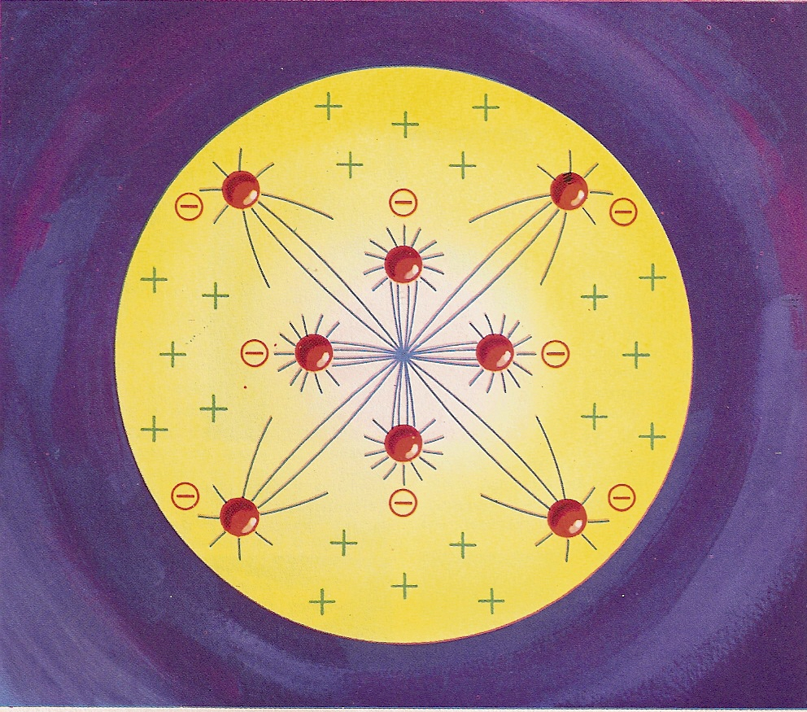
Modelo atômico de Thomson – 1904
Proposto por J. J. Thomson, em 1904. O modelo ficou conhecido como “pudim de ameixas” ou “pudim de passas”.
Neste modelo os elétrons estavam embebidos de um fluido, como se fossem ameixas imersas em um pudim, que continha a maior parte da massa do átomo e possuía carga elétrica positiva suficiente para neutralizar as cargas negativas dos elétrons.
Modelo do Pudim de Ameixas.
Fonte: Fuchs (1972, p. 72).

Slide 11
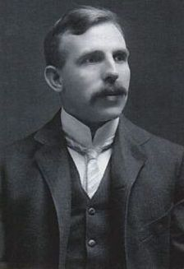
Modelo atômico de Rutherford – A descoberta do núcleo atômico – 1911
Em 1911, os resultados experimentais de Rutherford e colaboradores, Geiger e Marsden, os levaram a apresentar o modelo atômico conhecido como “planetário”, em comparação ao Sistema Solar, onde o Sol seria o núcleo e os elétrons seriam os planetas.
Rutherford queria descobrir qual dos dois modelos – se o de Nagaoka ou de Thomson - representava melhor o átomo. Suas conclusões mostraram que tanto o modelo de Nagaoka quanto o de Thomson não estavam corretos, uma vez que apresentavam divergências com os resultados experimentais. Os experimentos revelaram que o átomo é praticamente um espaço vazio. No centro há uma região muito pequena, extremamente densa e de carga elétrica positiva, que Rutherford chamou de núcleo atômico. Ao redor do núcleo giram os elétrons negativos, na região denominada eletrosfera.

Slide 12
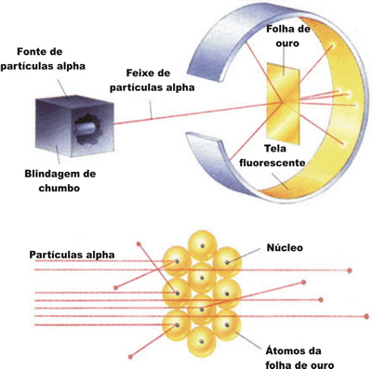
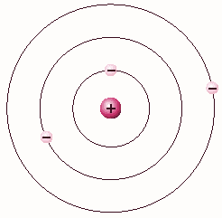
Experimento de Rutherford. Fonte: http://www.sobiologia.com.br/figuras/Oitava_quimica/rutherford.jpeg
Modelo Planetário.
Fonte: http://4.bp.blogspot.com/-jMrSPQCimKY/TbjUuIRETtI/AAAAAAAAABo/yPqFjAC6pJk/s1600/8.gif.

Slide 13
VÍDEO: Experimento de Rutherford – YouTube. 04min08s: son., color. http://www.youtube.com/watch?v=tw1-4TlrcwU

Slide 14
O modelo de Rutherford foi construído de acordo com a Teoria Clássica da Mecânica e do Eletromagnetismo. Contudo, logo o modelo apresentou características que estavam em desacordo com a teoria eletromagnética estabelecida.
Pela teoria eletromagnética clássica, uma partícula acelerada emite continuamente energia na forma de radiação eletromagnética. Como o elétron está acelerado (movimento circular uniforme) em torno do núcleo, ao emitir radiação deveria perder energia e, com isso, deveria descrever uma trajetória espiralada, acabando por cair no núcleo, o que não acontece.
Outro problema estava na frequência da radiação emitida, que não coincidia com aquela efetivamente medida.
Em 1913, o jovem físico dinamarquês Niels Henrick David Bohr (1885-1962) apresentou um novo modelo atômico aplicando a Teoria Quântica de Planck e Einstein ao modelo de Rutherford.

Slide 15
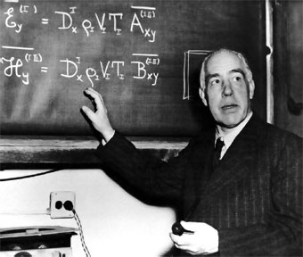
Modelo atômico de Bohr – 1913
Bohr tomou o átomo mais simples, o de hidrogênio, para explicar o que o modelo de Rutherford não explicava. Com base na Mecânica Clássica de Newton e na Lei de Coulomb, Bohr igualou a força elétrica à força centrípeta e introduziu a teoria do fóton proposta por Planck e Einstein.
Ele considerou que os elétrons ocupavam “estados estacionários” de energia fixa (e não de posição fixa) a diferentes distâncias do núcleo, e que podiam realizar “saltos quânticos” de um estado de energia para outro. Bohr considerou que a luz é emitida quando o elétron salta de um estado de energia mais alta para um estado de energia mais baixa.
Niels Bohr

Slide 16
Bohr resolveu, então, os problemas da teoria de Rutherford por meio de dois postulados:
O primeiro foi que os elétrons se movem em determinadas órbitas sem irradiar energia, órbitas às quais chamou de estados estacionários. Normalmente, o elétron permanece na órbita de menor raio possível, chamada de estado fundamental.
O segundo postulado foi que os átomos irradiam quando ocorre a transição de um elétron de um estado estacionário para outro, cuja frequência f da radiação emitida é dada pela diferença de energia ΔE entre os estados dividida pela constante de Planck h, ou seja: f = ΔE/h.
Com isso, Bohr conseguiu explicar as propriedades químicas gerais dos elementos e calcular a velocidade do elétron em diferentes órbitas, o raio das órbitas permitidas e a energia total do elétron em cada um dos níveis de energia.

Slide 17
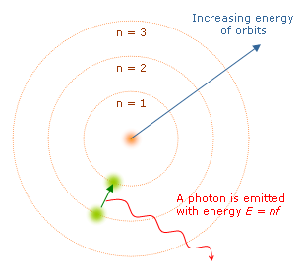
Aumento de energia das órbitas
Modelo atômico de Bohr para o átomo de hidrogênio.
Fonte: http://pt.wikipedia.org/wiki/Modelo_at%C3%B4mico_de_Bohr.
Um fóton é emitido com energia E = hf
Bohr sabia que seu modelo eram representações conceituais de um átomo e deveria ser interpretado apenas como um modelo inicial. Com o desenvolvimento da Mecânica Quântica chegou-se a uma nova interpretação da natureza e da estrutura da matéria e a uma teoria moderna sobre o átomo.

Slide 18
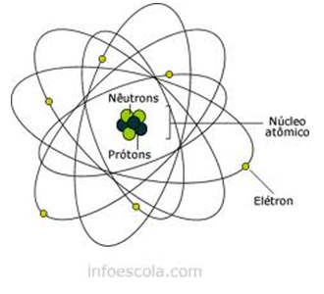
O modelo atômico didático
O modelo atômico para fins didáticos é bastante simplificado, apresentando apenas a estrutura básica do átomo.
Essencialmente, o átomo é neutro, é constituído de um núcleo bastante pequeno com carga elétrica positiva, onde estão concentradas as partículas subatômicas – prótons e nêutrons – denominadas núcleons. Ao redor do núcleo está a eletrosfera, formada por uma configuração de partículas denominadas elétrons, com cargas elétricas negativas.
Fonte: http://www.cnen.gov.br/acnen/imagens/atomo.png.

Slide 19
O ÁTOMO
é constituído por
NÚCLEO
ELETROSFERA
composto por
composta por
prótons
nêutrons
elétrons
juntos
estão em
concentram a maior parte da massa atômica na região central
movimento em torno do núcleo
possuem
possuem
possuem
carga elétrica positiva:
e = +1,6.10⁻¹⁹ C;
massa: m_{p} = 1,6726.10⁻²⁷ Kg
carga elétrica nula; massa: m_{n} = 1,6750.10⁻²⁷ Kg
carga elétrica negativa:
e = -1,6.10⁻¹⁹ C;
massa: m_{e} = 9,109.10⁻³¹Kg

Slide 20
O NÚCLEO ATÔMICO
Estabilidade nuclear
Como já mencionamos, o núcleo atômico é constituído por prótons carregados positivamente e por nêutrons, com carga elétrica nula; porém se pergunta: como é mantida a estabilidade nuclear?
De acordo com o Princípio da Atração e Repulsão, sabe-se que cargas de igual sinal se repelem e, no núcleo, há somente cargas positivas que deveriam se afastar umas das outras em virtude da força de repulsão coulombiana. Então, por que o núcleo atômico não se desfaz, logo que os prótons são partículas carregadas com cargas de mesmo sinal e tendem a se afastar uns dos outros pela ação da força de repulsão elétrica?
Essa questão é resolvida por outra força, de ação atrativa, responsável por compensar a força de repulsão coulombiana. A interação forte, ou força nuclear, é que mantém a estabilidade do núcleo.

Slide 21
Na natureza existem quatro tipos de interações (ou forças) fundamentais. São elas:
a interação gravitacional,
a interação eletromagnética,
a interação forte
a interação fraca.
Interação forte: é uma força nuclear muito intensa e atrai os núcleons (prótons e nêutrons), uns em direção aos outros, mantendo-os coesos no interior do núcleo.
A força nuclear é uma força atrativa e muito mais intensa do que a força de repulsão coulombiana entre os prótons no núcleo. Como sua magnitude cai rapidamente com o aumento da distância, isso explica porque ela atua somente na região do núcleo atômico.
Os elétrons não sentem a presença da força nuclear em virtude do seu curto alcance.
A força nuclear é independente da carga da partícula.

Slide 22
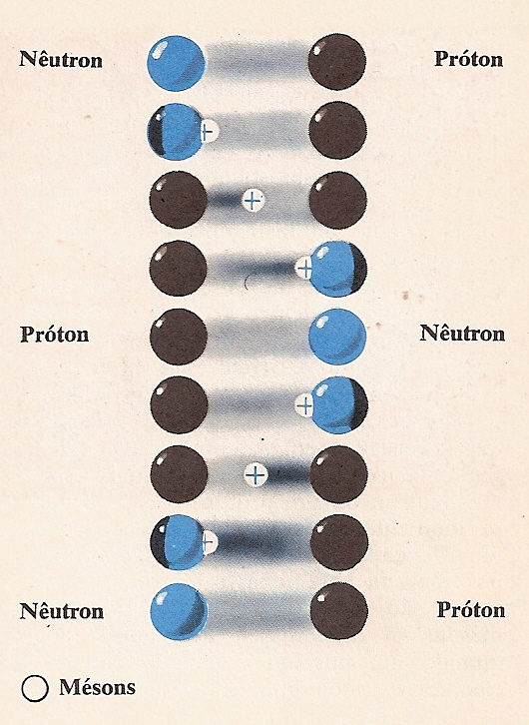
A força de interação forte, ou força nuclear, atua entre os pares de núcleons: próton-próton (p-p), próton-nêutron (p-n) e nêutron-nêutron (n-n).
É uma força de troca produzida por uma partícula elementar - o méson ou méson pi. Tal partícula faz um tipo de “jogo de bolas pendular”, oscilando entre prótons e nêutrons que se transformam constantemente um no outro.
A primeira detecção experimental do méson pi foi realizada pelo físico brasileiro nascido em Curitiba, Cesar Lattes (1924-2005), em conjunto com os pesquisadores Powel e Occhialini, em 1947.
Ilustração da oscilação de mésons entre prótons e nêutrons.
Fonte: Fuchs (1972, p. 255).

Slide 23
Número atômico Z:
O átomo de um elemento químico é caracterizado pelo número de prótons no núcleo, denominado número atômico Z.
Elemento químico:
Um elemento químico é uma substância quimicamente pura, formada por átomos de um único tipo, ou seja, por átomos cujos núcleos possuem o mesmo número de prótons.
Por exemplo, o hidrogênio é o elemento natural mais simples, e seu número atômico é Z = 1, pois possui apenas 1 próton em seu núcleo.
O urânio é o elemento natural mais complexo, com número atômico Z = 92, uma vez que possui 92 prótons em seu núcleo.
Cada elemento químico recebe um nome e um símbolo que o identificam. Os diversos elementos, ao se combinarem em uma determinada proporção fixa, formam os compostos químicos.

Slide 24
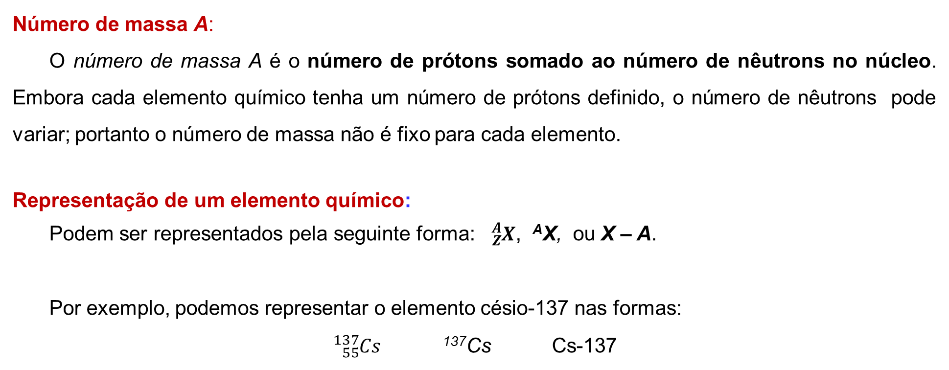
Número de massa A:
O número de massa A é o número de prótons somado ao número de nêutrons no núcleo. Embora cada elemento químico tenha um número de prótons definido, o número de nêutrons pode variar; portanto o número de massa não é fixo para cada elemento.
Representação de um elemento químico:
Podem ser representados pela seguinte forma: ${}_{Z}^{A}X$, ^{A}X, ou X – A.
Por exemplo, podemos representar o elemento césio-137 nas formas:
${}_{55}^{137}{Cs}$ ¹³⁷Cs Cs-137
Até o ano de 2008, 117 elementos químicos já tinham sido descobertos. Entre estes, 92 são naturais e 25 são produzidos artificialmente.

Slide 25
SIMULAÇÃO: Monte um Átomo.
http://phet.colorado.edu/pt_BR/simulation/build-an-atom

Slide 26
Para refletir e discutir
Recapitulando: Rutherford e colaboradores realizaram importantes experimentos que indicaram o caminho a ser seguido na investigação da estrutura do átomo. O que os pesquisadores concluíram acerca do átomo?
Quais são os dois diferentes núcleons que compõem o núcleo atômico?
Por que a força elétrica de repulsão entre os prótons de um núcleo atômico não os afasta velozmente uns dos outros? Explique que interação tende a manter juntas as partículas nucleares e que interação tende a afastá-las.

Slide 27
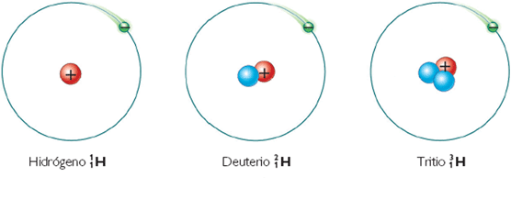
ISÓTOPOS E RADIOISÓTOPOS
Isótopos: Cada elemento químico é classificado de acordo com o seu número atômico Z, ou seja, pelo número de prótons. Porém, os núcleos de um mesmo elemento podem ter quantidades diferentes de nêutrons, e a consequência imediata disto é que o número de massa é diferente. Os isótopos são os átomos de um elemento químico que apresentam o mesmo número atômico Z, mas número de massa A diferente em virtude do número diferente de nêutrons em seus núcleos.
O hidrogênio - o elemento químico mais simples -, tem três isótopos:
Todos possuem um elétron na eletrosfera (átomo neutro)
1 próton 1 próton 1 próton
1 nêutron 2 nêutrons

Slide 28
Radioisótopos: Os isótopos de elementos radioativos são também chamados de radioisótopos. O urânio natural é constituído de uma mistura de três radioisótopos:
urânio-234: 92 prótons e 142 nêutrons, em quantidade desprezível em relação ao urânio natural;
urânio-235: 92 prótons e 143 nêutrons, em quantidade igual a 0,7% em relação ao urânio natural,
urânio-238: 92 prótons e 146 nêutrons, cuja quantidade corresponde a 99,3% de uma amostra de urânio natural.
A utilização de aceleradores de partículas e de reatores nucleares tornou possível a produção artificial de radioisótopos em grande quantidade, principalmente os radiofármacos utilizados na medicina para aplicação em diagnose e tratamento de doenças.

Slide 29
Para refletir e discutir
4) O que os isótopos de um mesmo elemento químico têm em comum? E o que os diferencia?
O que são os radioisótopos?

Slide 30
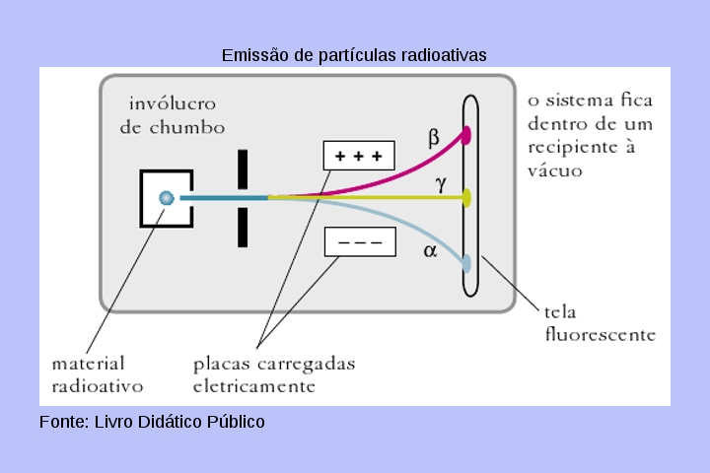
RADIOATIVIDADE: EMISSÕES ALFA, BETA E GAMA
O experimento que mais revela o comportamento da radioatividade é aquele realizado por Rutherford, em que a radiação de uma amostra de material radioativo passa por um campo elétrico muito intenso, produzido por duas placas eletricamente carregadas.
A deflexão em direção à placa carregada positivamente indica que o feixe é composto por partículas de natureza negativa, ao passo que a deflexão na direção da placa negativa indica um feixe composto por partículas positivas. O feixe que segue sua trajetória sem desvio não sofre ação do campo elétrico, logo, não tem carga elétrica. Essas radiações são denominadas raios alfa, raios beta e raios gama, que constituem as três formas de radiação nuclear.

Slide 31
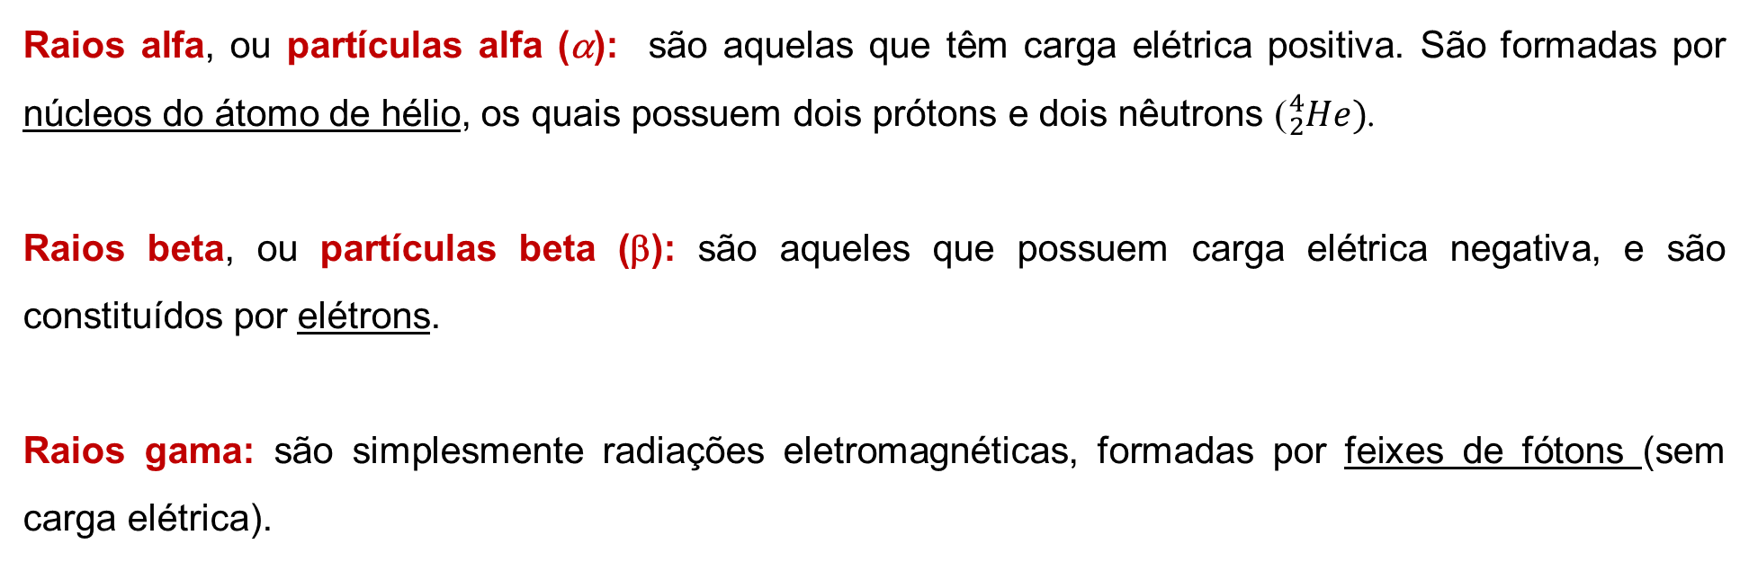
Raios alfa, ou partículas alfa (α): são aquelas que têm carga elétrica positiva. São formadas por núcleos do átomo de hélio, os quais possuem dois prótons e dois nêutrons (${}_{2}^{4}{He})$.
Raios beta, ou partículas beta (β): são aqueles que possuem carga elétrica negativa, e são constituídos por elétrons.
Raios gama: são simplesmente radiações eletromagnéticas, formadas por feixes de fótons (sem carga elétrica).
Assim,
as radiações α e β
a radiação γ
são projéteis (partículas) providos de massa e carga elétrica
é constituída de ondas eletromagnéticas (fótons)

Slide 32
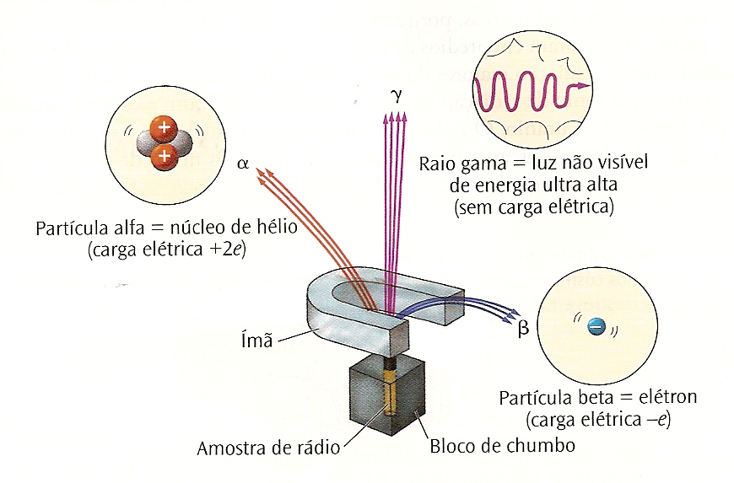
Representação do arranjo experimental para detecção das três radiações nucleares α, β e γ, emitidas por uma amostra de material radioativo.
Fonte: Hewitt (2011, p. 585).

Slide 33
Poder de penetração das radiações nucleares
Partículas alfa (α): são as que têm maior massa (2 prótons e 2 nêutrons). Em virtude de sua grande massa (quando comparada à massa do elétron, que é tomado como referência):
o poder de penetração na matéria é pequeno e não conseguem atravessar mais do que alguns
centésimos de milímetro na matéria.
Uma lâmina de alumínio com 0,66 mm de espessura ou uma folha de papel já é o suficiente
para interceptá-las, inclusive a própria pele humana.
O alcance é cerca de 7 cm no ar.
Partículas beta (β): a maior parte das partículas beta são elétrons de origem nuclear.
Seu poder de penetração é cerca de 50 e 100 vezes maior do que o das partículas alfa,
conseguindo penetrar até 16 mm na madeira.
No corpo humano, podem penetrar até 2 cm e causar sérios danos.
São barradas por lâminas de alumínio com 1 cm de espessura ou por lâminas de
chumbo. O alcance é de alguns metros no ar.

Slide 34
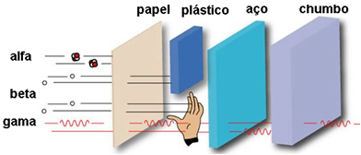
Raios gama: Em virtude da natureza ondulatória e ausência de carga elétrica, os raios gama são muito mais penetrantes do que as partículas alfa e beta. São capazes de atravessar:
dezenas de metros no ar
até 25 cm na madeira
15 cm no aço
Podem atravessar completamente o corpo humano e causar sérios danos
É possível barrar a radiação gama por meio de placas de chumbo ou por grossas camadas de concreto ou terra.
Fonte: http://brasilescola.uol.com.br/upload/conteudo/images/particulas-alfa(1).jpg.

Slide 35
A ação da radioatividade é microscópica e imperceptível. É invisível, inodora, inaudível, insípida. Uma pessoa não percebe quando está sendo irradiada, pois não sente absolutamente nada quando está recebendo uma dose de radiação. Quando um indivíduo é exposto a doses altas de radiação nuclear, a síndrome aguda aparece logo após, ao passo que, se a dose for baixa, os efeitos só podem ser percebidos muitos anos depois.

Slide 36
VIDEO - Tipos de radiação: partícula alfa, beta e radiação gama – YouTube. Duração: 02min9s.
http://www.youtube.com/watch?v=N1TMhRKiOBk

Slide 37
Afinal, o que é radioatividade?
O que é radiação e, mais especificamente, o que é radioatividade?
Radiação é a emissão ou a propagação de energia independentemente do meio. É energia em trânsito. É uma forma de energia emitida por uma fonte e transmitida através do vácuo, do ar ou de meios materiais.
Existem dois tipos de radiação (classificação quanto à massa): a corpuscular e a eletromagnética.
Radiações corpusculares: aquelas formadas por partículas subatômicas energéticas, tais como partículas alfa, elétrons, pósitrons, prótons, nêutrons, etc.
Radiação eletromagnética: é também conhecida como radiação ondulatória ou como energia radiante. São radiações que se propagam na forma de ondas eletromagnéticas (sem partículas), tais como a luz, as ondas de rádio, televisão, radar, os raios infravermelhos, os raios ultravioleta, os raios X e os raios gama.

Slide 38
A radioatividade é um processo que tem origem no núcleo atômico e que resulta na emissão espontânea de partículas subatômicas energéticas ou ondas eletromagnéticas, constituindo-se assim, numa radiação nuclear. Podemos, então, afirmar que:
a transmissão de radiação nuclear
A radioatividade é
a liberação ou emissão de energia nuclear
energia nuclear em trânsito
Assim, todo elemento químico, natural ou artificial, que emite espontaneamente partículas nucleares ou ondas eletromagnéticas, é chamado de radioativo.

Slide 39
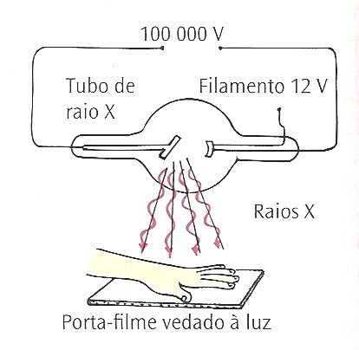
Diferenças básicas entre os raios X e as radiações nucleares
As diferenças entre as radiações nucleares (emissões alfa, beta e gama) e os raios X são basicamente as seguintes:
as radiações alfa, beta e gama têm origem no núcleo de elementos radioativos, enquanto os raios X não têm origem nuclear, mas sim, na nuvem eletrônica em volta do núcleo;
as radiações alfa, beta e gama são emitidas espontaneamente por núcleos atômicos instáveis, enquanto os raios X são produzidos artificialmente pelo homem quando elétrons livres rápidos são lançados contra materiais, parte de sua energia ou toda ela é convertida em fótons de raios X na frenagem (radiação de frenamento). Assim, a radiação de raio X cessa quando a máquina é desligada da rede elétrica, enquanto que é impossível impedir a emissão de radiação nuclear.

Slide 40
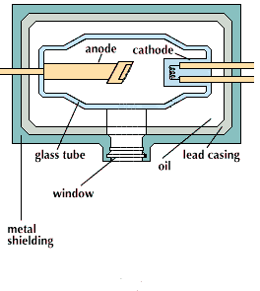
Simulação de raios X
ânodo cátodo
tubo de vidro
invólucro de chumbo
óleo
janela
Fonte: http://1.bp.blogspot.com/-Tc9FzeL4U-0/T4JgT3VvMBI/AAAAAAAAAGk/fm7pk3qAFuI/s1600/tubo+de+raios+x.png.
blindagem de metal

Slide 41
Para refletir e discutir
Onde se origina a radioatividade?
Recapitulando: como era a montagem experimental de Rutherford e equipe, que permitiu detectar as radiações alfa e beta? Os pesquisadores conseguiram detectar a radiação gama?
Sabe-se que os raios gama são fundamentalmente diferentes dos raios alfa e beta. Qual é a diferença básica entre essas radiações? Por que os raios alfa e beta são desviados por campos elétricos e os raios gama não sofrem qualquer desvio?
Entre as três formas de radiação nuclear, qual delas é a mais penetrante? E a menos penetrante? Ordene em sequência decrescente.

Slide 42
DECAIMENTO RADIOATIVO – TRANSMUTAÇÃO NUCLEAR
Instabilidade nuclear
Os elementos químicos podem ser estáveis ou instáveis. Os núcleos estáveis são aqueles que não emitem qualquer tipo de partícula. Já os núcleos instáveis, por sua vez, emitem partículas subatômicas, ou seja, são núcleos de elementos radioativos.
Mas o que causa a instabilidade nuclear? Vimos que núcleos radioativos emitem partículas denominadas α e β, e fótons. Então perguntamos: O que faz um núcleo emitir partículas e energia?
Como já foi mencionado, a estabilidade nuclear é ditada pelo equilíbrio entre as forças nucleares que agem entre os pares de prótons e nêutrons e a força de repulsão coulombiana entre os prótons. Todavia, à medida que o número atômico Z cresce, o núcleo pode se tornar instável, isso porque a força coulombiana de repulsão entre prótons vai aumentando de intensidade, podendo causar o rompimento do núcleo.

Slide 43
Para manter o núcleo coeso, o número de nêutrons torna-se, então, maior do que o número de prótons. Desse modo, são necessários mais nêutrons para estabilizar o núcleo, logo que estes experimentam somente a força nuclear atrativa. Quando essa estabilidade não se sustenta, o núcleo se torna instável (reveja a simulação “monte um átomo”, em que é possível variar o número atômico e verificar se um núcleo é estável ou não: http://phet.colorado.edu/pt_BR/simulation/build-an-atom).
Todos os elementos químicos com número atômico Z ≥ 83, naturais ou artificiais, são instáveis, em virtude do excesso de partículas ou de carga elétrica. Há também os radioisótopos de elementos químicos com número atômico menor que 83, como por exemplo o hidrogênio-3 (trítio) ou o flúor-18, que são instáveis pelo fato de possuírem um número muito diferente de prótons e nêutrons. Elementos químicos leves, mesmo os mais estáveis, podem se tornar radioativos através de técnicas de produção artificial.
Tais núcleos são altamente energéticos e tendem a se estabilizar emitindo espontaneamente partículas e energia: partículas alfa, partículas beta e raios gama. Há, portanto, três processos diferentes de estabilização.

Slide 44
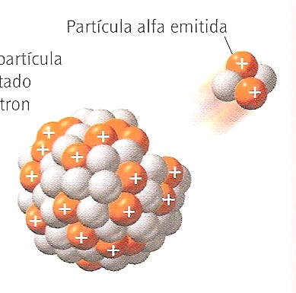
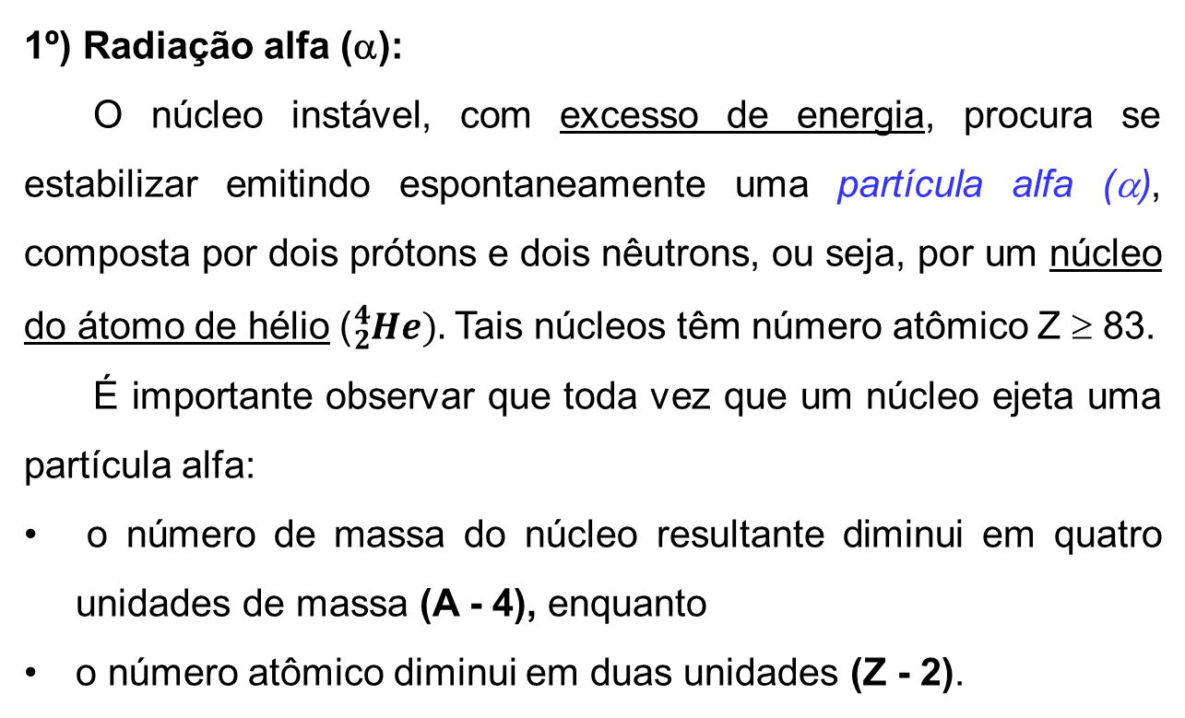
Processos de estabilização
As radiações nucleares α, β e γ são, então, processos diferentes de estabilização de núcleos instáveis ou excitados.
1º) Radiação alfa (α):
O núcleo instável, com excesso de energia, procura se estabilizar emitindo espontaneamente uma partícula alfa (α), composta por dois prótons e dois nêutrons, ou seja, por um núcleo do átomo de hélio (${}_{2}^{4}{He}).$Tais núcleos têm número atômico Z ≥ 83.
É importante observar que toda vez que um núcleo ejeta uma partícula alfa:
o número de massa do núcleo resultante diminui em quatro unidades de massa (A - 4), enquanto
o número atômico diminui em duas unidades (Z - 2).

Slide 45
SIMULAÇÃO: Decaimento Alfa.
http://phet.colorado.edu/pt_BR/simulation/alpha-decay

Slide 46
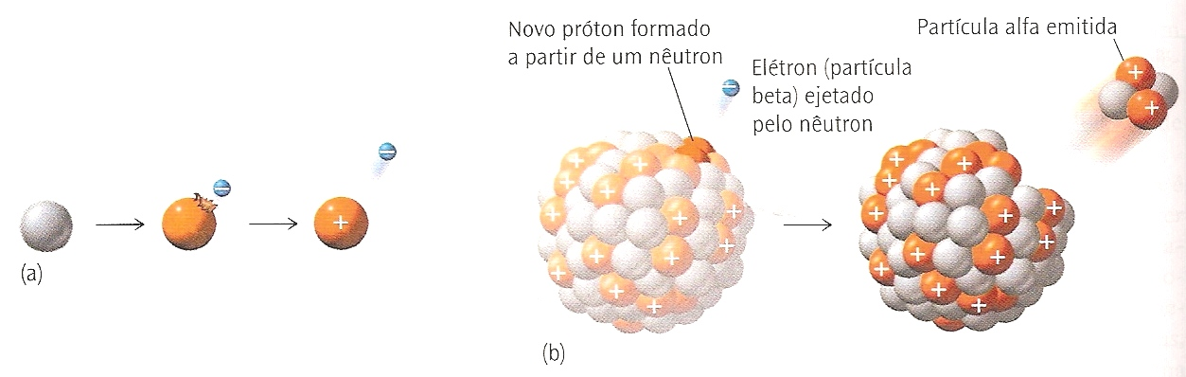
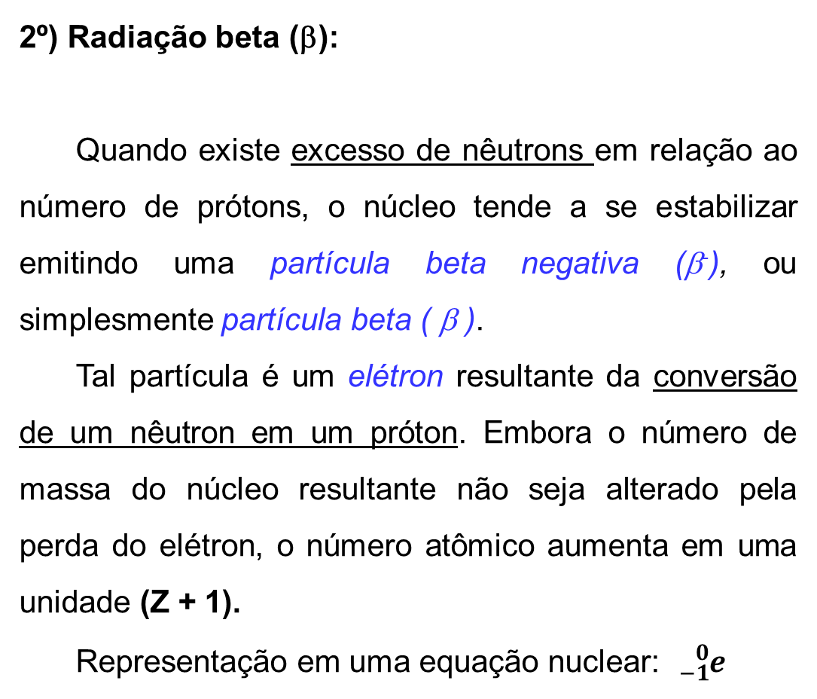
2º) Radiação beta (β):
Quando existe excesso de nêutrons em relação ao número de prótons, o núcleo tende a se estabilizar emitindo uma partícula beta negativa (β⁻), ou simplesmente partícula beta ( β ).
Tal partícula é um elétron resultante da conversão de um nêutron em um próton. Embora o número de massa do núcleo resultante não seja alterado pela perda do elétron, o número atômico aumenta em uma unidade (Z + 1).
Representação em uma equação nuclear: ${}_{−1}^{0}e$

Slide 47
Pergunta-se aqui: como é possível um nêutron se converter em um próton e emitir um elétron? Para explicar a emissão β, o físico italiano Enrico Fermi propôs, em 1933, a existência de uma nova força da natureza – a interação nuclear fraca ou força nuclear fraca -, que ocorre no interior do núcleo atômico.
Como forma de manter a teoria coerente com as leis de conservação de energia e da quantidade de movimento, Fermi sugeriu a existência de uma partícula leve e neutra, que chamou de neutrino (significa “pequeno nêutron” em italiano). O neutrino já havia sido previsto por Wolfgang Pauli e só foi detectado em meados da década de 1950. Os neutrinos participam da interação nuclear fraca, que é responsável pelo decaimento beta.

Slide 48
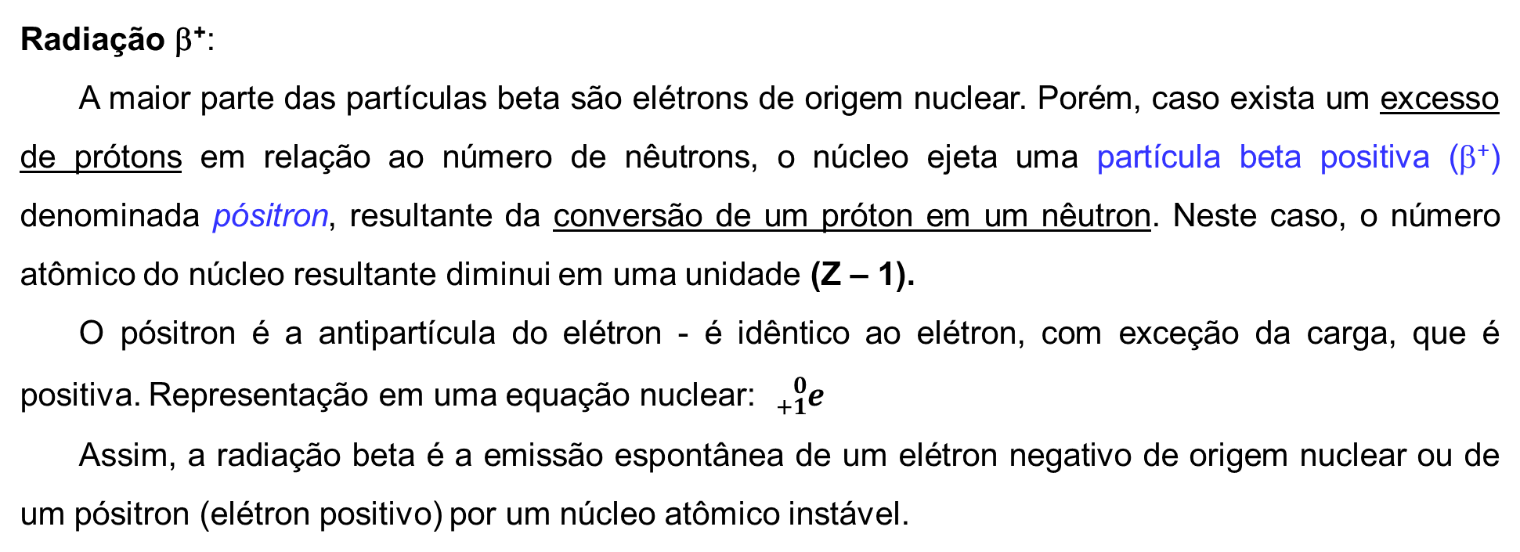
Radiação β⁺:
A maior parte das partículas beta são elétrons de origem nuclear. Porém, caso exista um excesso de prótons em relação ao número de nêutrons, o núcleo ejeta uma partícula beta positiva (β⁺) denominada pósitron, resultante da conversão de um próton em um nêutron. Neste caso, o número atômico do núcleo resultante diminui em uma unidade (Z – 1).
O pósitron é a antipartícula do elétron - é idêntico ao elétron, com exceção da carga, que é positiva. Representação em uma equação nuclear: ${}_{+1}^{0}e$
Assim, a radiação beta é a emissão espontânea de um elétron negativo de origem nuclear ou de um pósitron (elétron positivo) por um núcleo atômico instável.
núcleo
instável

Slide 49
SIMULAÇÃO: Decaimento Beta.
http://phet.colorado.edu/pt_BR/simulation/beta-decay

Slide 50
Daí surge uma questão: Se o núcleo está emitindo partículas, então ele está se transformando!
Quando um elemento radioativo emite partículas alfa ou beta, varia o número de prótons no núcleo (diminui ou aumenta), ocorrendo uma alteração do número atômico. Com isso, o elemento químico se transforma ou se transmuta, e um novo elemento químico é criado. O núcleo original não existe mais.
A transformação de um núcleo atômico em outro em virtude da emissão espontânea de partículas nucleares é conhecida como decaimento radioativo ou transmutação nuclear. É um processo natural, mas pode ser produzido artificialmente em laboratórios (a transmutação artificial foi produzida pela primeira vez por Irène Curie, filha do casal Curie, e seu marido Frédéric Joliot, em 1934).
O termo desintegração nuclear também é utilizado, porém não é adequado, porque dá a ideia de desintegração total do átomo, e não de perda de sua integridade. Podemos, então, dizer que um núcleo instável decai, ao passo que um núcleo estável não decai.

Slide 51
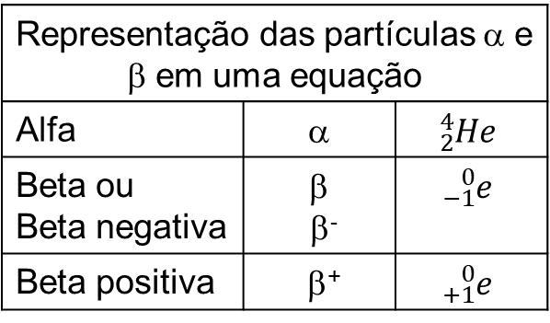
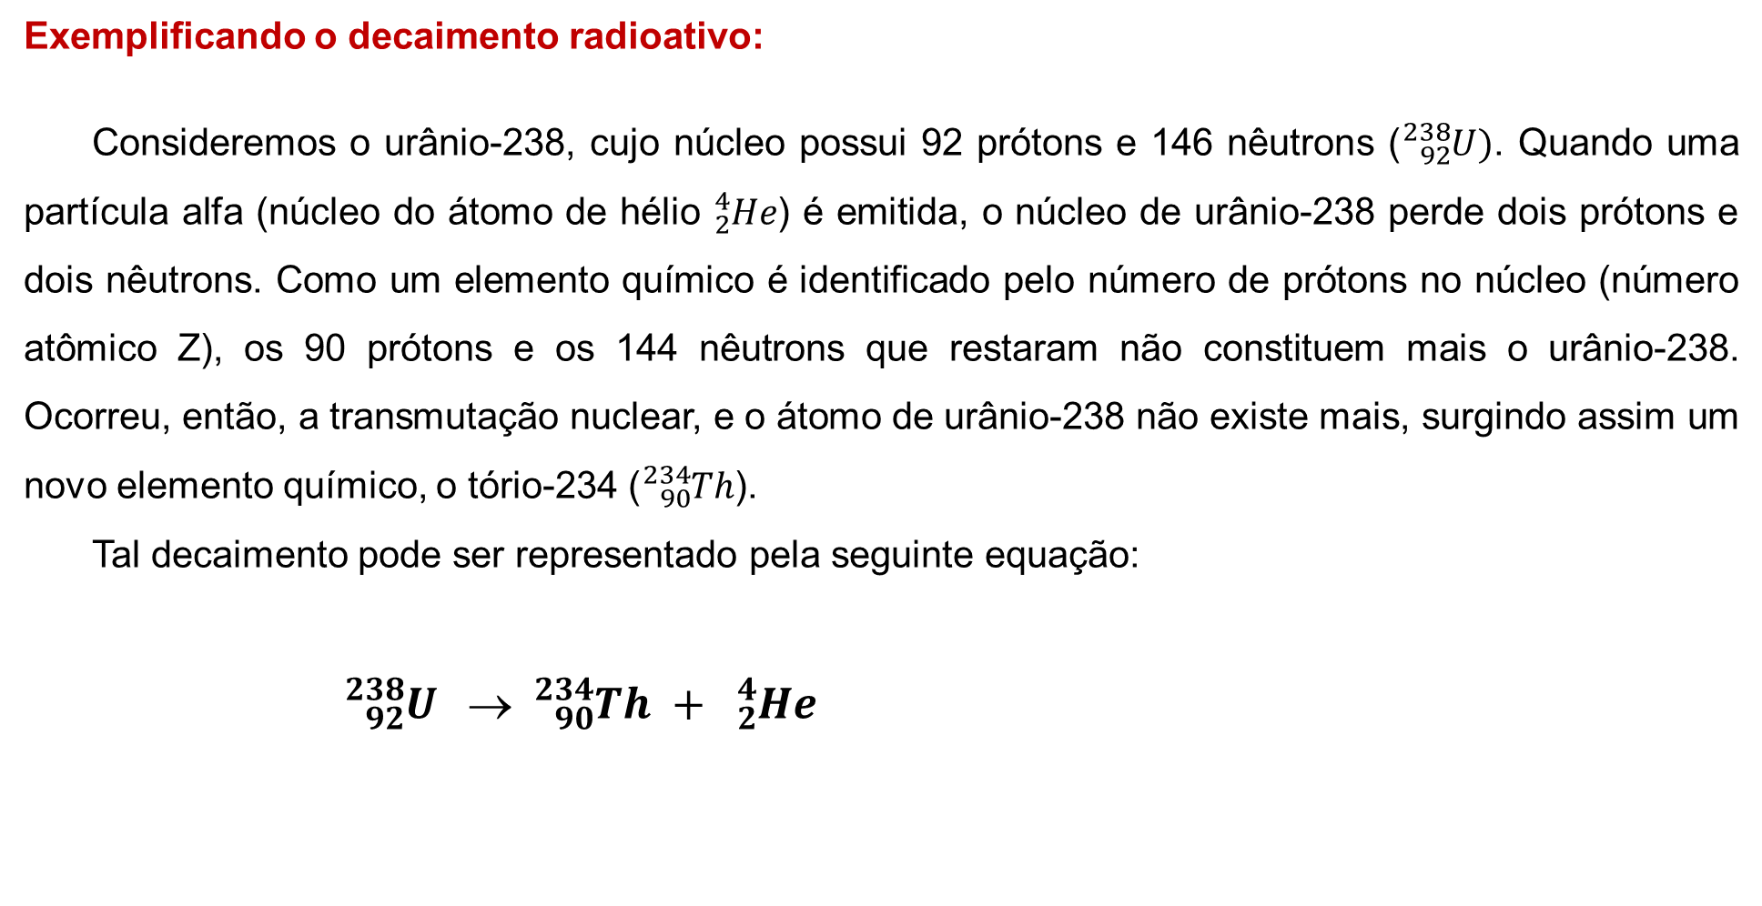
Exemplificando o decaimento radioativo:
Consideremos o urânio-238, cujo núcleo possui 92 prótons e 146 nêutrons (${}_{92}^{238}U)$. Quando uma partícula alfa (núcleo do átomo de hélio ${}_{2}^{4}{He}$) é emitida, o núcleo de urânio-238 perde dois prótons e dois nêutrons. Como um elemento químico é identificado pelo número de prótons no núcleo (número atômico Z), os 90 prótons e os 144 nêutrons que restaram não constituem mais o urânio-238. Ocorreu, então, a transmutação nuclear, e o átomo de urânio-238 não existe mais, surgindo assim um novo elemento químico, o tório-234 (${}_{90}^{234}{Th}$).
Tal decaimento pode ser representado pela seguinte equação:
${}_{92}^{238}U  {}_{90}^{234}{Th} + {}_{2}^{4}{He}$
Representação das partículas α e β em uma equação
Alfa | α | $${}_{2}^{4}{He}$$
Beta ou Beta negativa | β β⁻ | $${}_{−1}^{0}e$$
Beta positiva | β⁺ | $${}_{+1}^{0}e$$

Slide 52
Costuma-se denominar de núcleo pai aquele que decai (o urânio-238, por exemplo) e de núcleo filho o produto do decaimento (o tório-234). Na equação demonstrada, os números de massa dos produtos obtidos (234 + 4) e os números atômicos (90 + 2) se equilibram.
Durante a transmutação, a energia é liberada de três formas: parcialmente como energia cinética da partícula alfa e como energia cinética do núcleo de tório-234, e parcialmente, na forma de radiação gama. O tório obtido desse decaimento também é radioativo e sofre transmutação, produzindo outro elemento químico e liberando energia

Slide 53
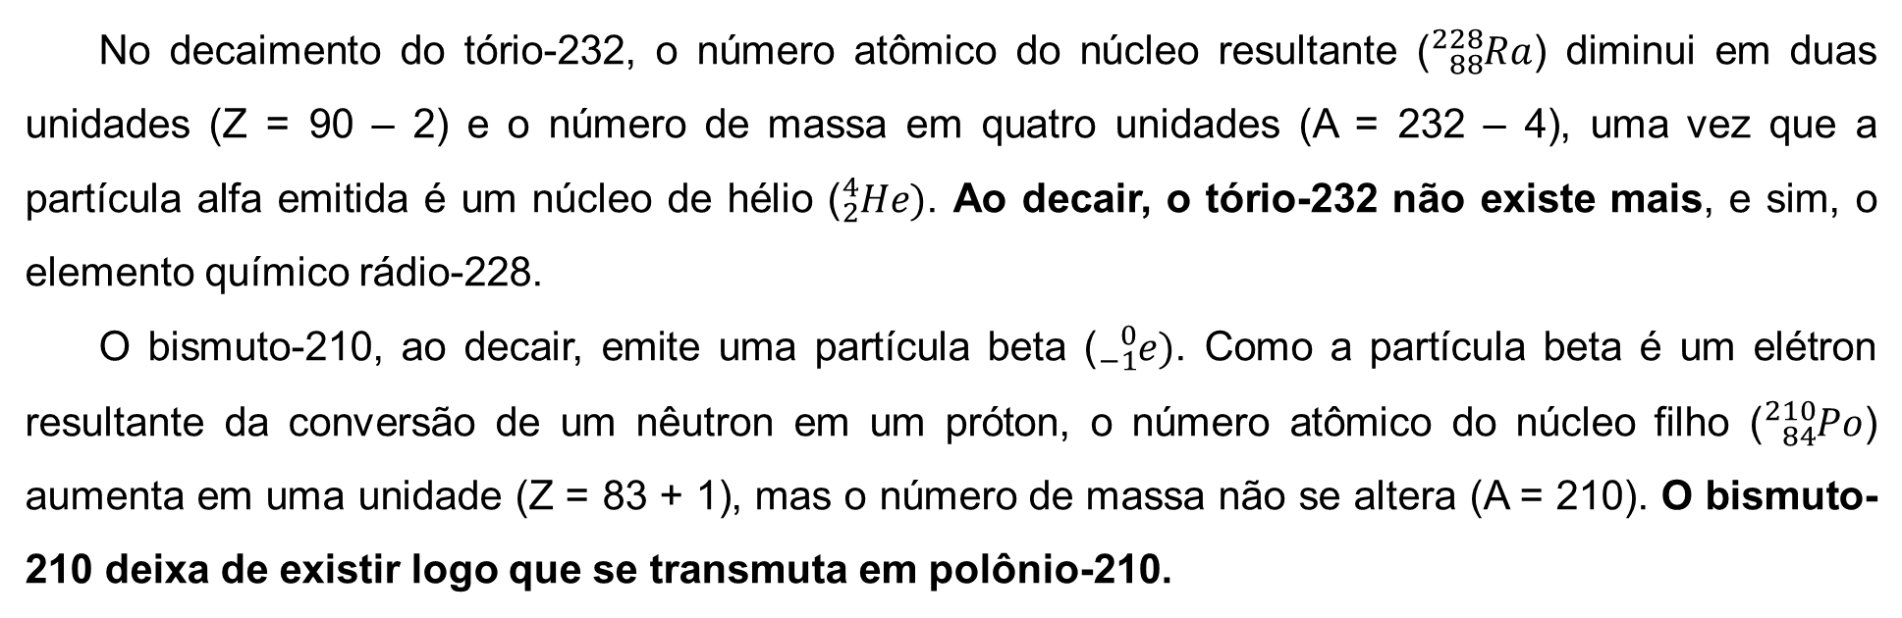
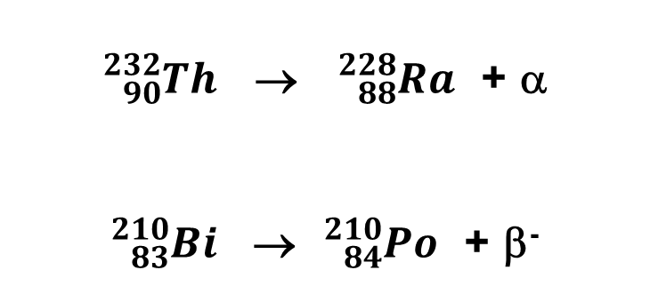
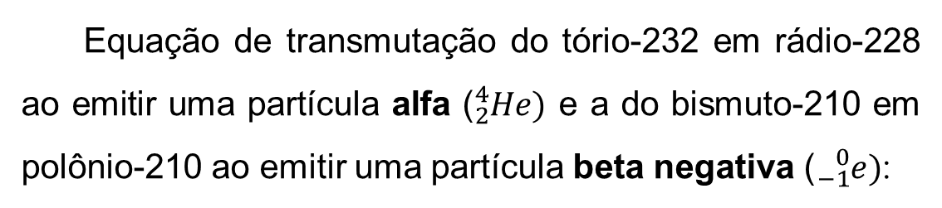
${}_{90}^{232}{Th}$ → ${}_{88}^{228}{Ra}$ + α
${}_{83}^{210}{Bi}$ → ${}_{84}^{210}{Po}$ + β⁻
Equação de transmutação do tório-232 em rádio-228 ao emitir uma partícula alfa (${}_{2}^{4}{He)}$ e a do bismuto-210 em polônio-210 ao emitir uma partícula beta negativa (${}_{−1}^{0}{e)}$:
No decaimento do tório-232, o número atômico do núcleo resultante (${}_{88}^{228}{Ra}$) diminui em duas unidades (Z = 90 – 2) e o número de massa em quatro unidades (A = 232 – 4), uma vez que a partícula alfa emitida é um núcleo de hélio (${}_{2}^{4}{He)}$. Ao decair, o tório-232 não existe mais, e sim, o elemento químico rádio-228.
O bismuto-210, ao decair, emite uma partícula beta (${}_{−1}^{0}{e)}$. Como a partícula beta é um elétron resultante da conversão de um nêutron em um próton, o número atômico do núcleo filho (${}_{84}^{210}{Po}$) aumenta em uma unidade (Z = 83 + 1), mas o número de massa não se altera (A = 210). O bismuto-210 deixa de existir logo que se transmuta em polônio-210.

Slide 54
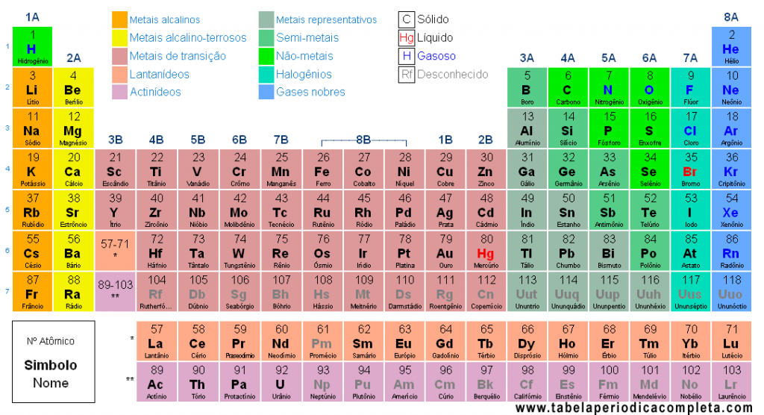
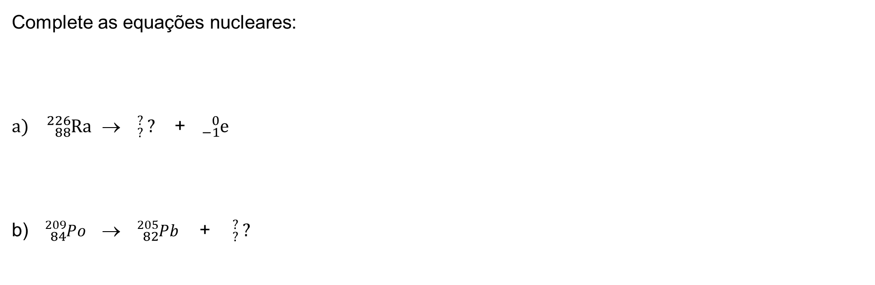
Complete as equações nucleares:
${}_{88}^{226}{Ra}$ → ${}_{?}^{?}{ ? }$ + ${}_{−1}^{0}e$
b) ${}_{84}^{209}{Po}$ → ${}_{82}^{205}{Pb}$ + ${}_{?}^{?}{ ? }$
Resposta: a) ${}_{88}^{226}{Ra}$ → ${}_{89}^{226}{Ac}$ + ${}_{−1}^{0}e$
b) ${}_{84}^{209}{Po}$ → ${}_{82}^{205}{Pb}$ + ${}_{2}^{4}{He}$

Slide 55
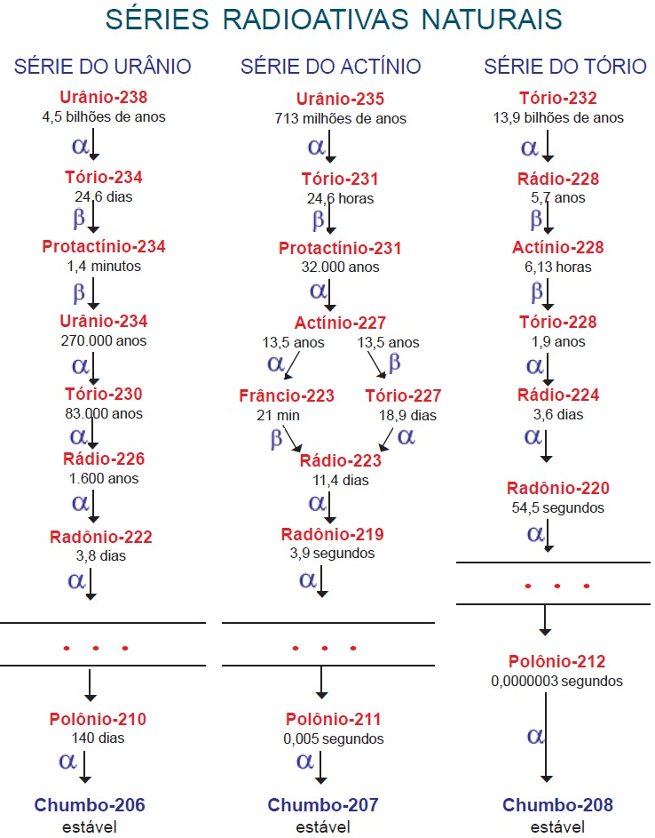
Todos os elementos químicos naturais ou artificiais, com número atômico Z > 82, são radioativos naturalmente e se transmutam sucessivamente por várias gerações, passando de um núcleo a outro até se transformarem em um isótopo estável de chumbo (Pb), com número atômico Z = 82, que é o final da radiação natural.
Existem apenas três séries radioativas naturais: série do urânio, série do actíneo e série do tório. A série do actíneo tem esse nome porque se pensava que iniciava com o actíneo-227, mas na realidade começa com o urânio-235. Todas terminam em isótopos estáveis de chumbo (Pb).

Slide 56
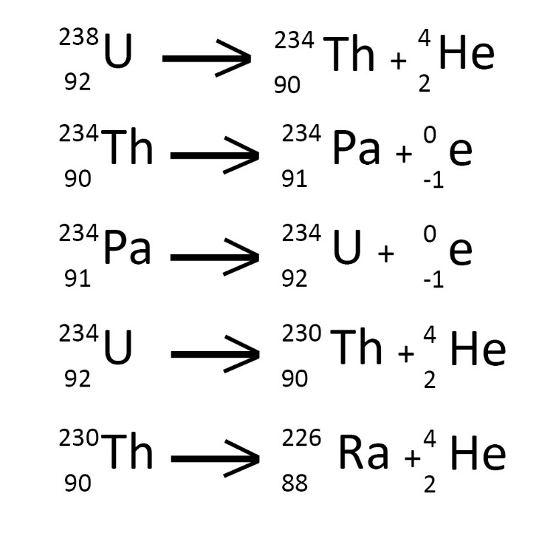
Outros exemplos de decaimento radioativo.

Slide 57
3º) Radiação gama (γ):
O terceiro processo de estabilização de um núcleo excitado é através da radiação gama. Após a emissão das partículas alfa e beta, o núcleo resultante que ainda permanece com excesso de energia procura se estabilizar e emite um fóton, ou radiação eletromagnética – a radiação gama (γ ). Nesse caso, o núcleo não sofre transmutação, uma vez que não houve emissão de partículas.
núcleo instável

Slide 58
Para refletir e discutir
Por que um núcleo com número atômico maior do que 82 é normalmente instável?
Que alteração ocorre no núcleo atômico quando emite uma partícula alfa? E quando emite uma partícula beta? E o que acontece quando um núcleo emite radiação gama?
Explique o que é decaimento radioativo ou transmutação nuclear. É um processo natural?
Na equação do decaimento do tório-232 (núcleo pai), demonstrada anteriormente, por que o núcleo resultante de rádio-228 (núcleo filho) ficou com número atômico Z = 88? E na transmutação do bismuto-210 (núcleo pai), por que o núcleo resultante de polônio-210 (núcleo filho) ficou com número atômico Z = 84, maior do que o do núcleo pai?
O rádio-228 e o polônio-210, produtos resultantes dos decaimentos nas equações demonstradas, também sofrem decaimento? Justifique.
Se o plutônio-239 emitir uma partícula alfa, qual será o número atômico do núcleo resultante?
O urânio existente em todo o planeta está sofrendo decaimento radioativo a longo prazo. Qual é o destino final de todo urânio?

Slide 59
MEIA-VIDA RADIOATIVA
Denomina-se atividade de uma amostra radioativa o número de decaimentos por unidade de tempo. Conforme mencionamos, um elemento radioativo emite continuamente radiação na tentativa de alcançar uma situação de estabilidade. Assim, durante os sucessivos decaimentos a atividade de uma amostra vai decrescendo, até atingir um valor insignificante e o núcleo se estabiliza.
A meia-vida (T_{1/2}) é a medida do tempo necessário para que a atividade de metade dos átomos de uma amostra radioativa sofra decaimento.
O césio-137, por exemplo, tem meia-vida de 30 anos. Isto significa que a atividade de uma pastilha de césio-137 cai para a metade após 30 anos, ou seja, decorrido esse tempo, metade da amostra (50%) terá decaído. O processo continua e, nos próximos 30 anos, metade da amostra remanescente decairá, restando somente um quarto (25%) da amostra original. Passados mais 30 anos, haverá um oitavo (12,5%) e, assim, sucessivamente.

Slide 60
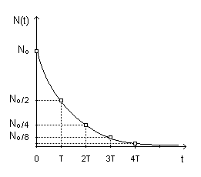
O decaimento de uma amostra radioativa ocorre, matematicamente, de forma exponencial, de acordo com a Lei do Decaimento Radioativo, dada pela seguinte equação:
N = N₀ . e^{-λt}
Curva de decaimento
em que:
N: é o número de átomos presentes no instante t;
N₀: é o número de átomos no início da contagem (t = 0) da atividade de uma amostra;
λ: é a constante de decaimento dada por λ = 1/T, onde T é a meia-vida do elemento radioativo.
Metade dos átomos da amostra sofreu decaimento
uma meia-vida

Slide 61
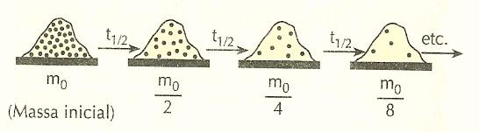
Podemos ainda representar o processo de decaimento de uma amostra radioativa por meio da seguinte expressão matemática:
M = M₀/2^{x}
em que:
M: é a massa final da amostra;
M₀: é a massa no início da contagem do tempo (t = 0) da atividade da amostra;
x: é o número de meias-vidas contado em um período especificado.
Por exemplo, se tomarmos 100 gramas de uma amostra radioativa, após um intervalo de tempo de uma meia-vida (x = 1) apenas 50 gramas do material continuarão a emitir radiação. Passado um período de duas meias-vidas (x = 2), 25 gramas da amostra continuarão emitindo radiação, e, assim, sucessivamente.

Slide 62
Observa- se que:
Há radioisótopos naturais que possuem meia-vida longa, de bilhões de anos, enquanto outros têm meias-vidas de apenas alguns milionésimos de segundo. Por exemplo: o urânio-238 tem meia-vida de 4,5 bilhões de anos, enquanto que a do polônio-214 é de 1,6 x 10⁻⁴ segundo.
Quanto menor for a meia-vida de um radioisótopo, maior será a sua atividade e, portanto, maior será o número de decaimentos nucleares na unidade de tempo.
Em geral, os radioisótopos artificiais têm meias-vidas muito curtas, contudo há isótopos de plutônio com meia-vida longa, como a do plutônio-239, de 24.300 anos.
Os elementos químicos tecnécio (Z = 43) e promécio (Z = 61) não existem na superfície da Terra e só podem ser produzidos artificialmente por meio das técnicas de transmutação artificial. Outros sete elementos – polônio (Z = 84), astato (Z = 85), radônio (Z = 86), frâncio (Z = 87), rádio (Z = 88), actínio (Z = 89) e protactínio (Z = 91) - existem em quantidades diminutas na natureza como produtos de decaimento radioativo.

Slide 63
Radiofármacos
Os radioisótopos utilizados nos exames diagnósticos e no tratamento de doenças são chamados de radiofármacos. Quando um hospital ou clínica adquire um radiofármaco, deve haver um bom planejamento para que o material seja bem utilizado, em virtude de sua meia-vida ser curta e de ser alto o custo de produção. Por exemplo,
o samário-153 (meia-vida de 46 horas), associado ao fosfonado, é utilizado para aliviar a dor nos pacientes com câncer ósseo. Após 46 horas o samário-153 não produz mais o mesmo alívio.
O tecnécio-99m (meta estável): muito usado em diagnósticos em virtude da meia-vida curta de apenas 6 horas. Ao ser administrado ao paciente, deposita-se no órgão ou tecido alvo e as imagens são obtidas a partir da detecção da radiação emitida.
O iodo-131 (meia-vida de 8 dias), na forma de iodeto de sódio, é utilizado no tratamento de tumores da tireoide. Após oito dias o iodo perde metade de sua atividade e o efeito produzido no paciente não é mais o desejável, daí a importância do bom planejamento na utilização de medicamentos radiofármacos.

Slide 64
O iodo-123 (meia-vida de oito dias) produz imagens com qualidade superior à do iodo-131, porém seu custo é muito alto. É indicado principalmente para o diagnóstico da tireoide em crianças, pelo fato de ter meia-vida bem curta (apenas treze horas).
Atualmente o tecnécio-99m é o mais utilizado nos exames de tireoide, pelo fato de a dose de radiação ser menor e de a qualidade de imagem ser muito melhor.
Outros radionuclídeos importantes são o tálio-201, com meia-vida de 74 horas, utilizado na cintilografia do coração, e o gálio-67, com meia-vida de 77,9 horas, para mapeamento de tumores e abcessos.
Uma metodologia da medicina nuclear que tem tido um amplo destaque é a PET – Positron Emission Tomography (Tomografia por Emissão de Pósitrons), O radiofármaco mais empregado é o FDG (deoxifluoroglicose) marcado com o flúor-18, um emissor beta+ ( β+). O FDG-18F, ao ser introduzido no corpo do paciente, é capturado por células que têm grande consumo de glicose, como as tumorais e do cérebro, possibilitando o mapeamento dos tecidos.

Slide 65
A partir da década de 1930 foi possível a produção de radioisótopos em grande quantidade com o desenvolvimento de aceleradores de partículas (cíclotrons) e, depois, com reatores de fissão nuclear produzidos na Segunda Guerra Mundial. A maior parte dos radionuclídeos usados hoje na medicina são produzidos segunda estas técnicas.
Césio-137 (¹³⁷Cs) .................. 30 anos Estrôncio-90 (⁹⁰Sr) ................ 28,2 anos Cobalto-60 (⁶⁰Co) .................. 5,26 anos Irídio-192 (¹⁹²Ir) .................... 73,8 dias Iodo-131 (¹³¹I) ....................... 8 dias Iodo-123 (¹²³I) ....................... 8 dias Ouro-198 (¹⁹⁸Au) ................... 2,7 dias Tecnécio-99m (^{99m}Tc) ............ 6 horas
Meia-vida de alguns radioisótopos usados em medicina.

Slide 66
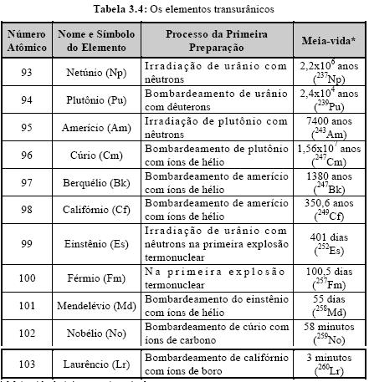
Os elementos transurânicos são produzidos artificialmente e têm número atômico compreendido entre 93 e 118.
Para a produção de transurânicos foi necessário mudar a tecnologia. Passou-se a fundir um núcleo leve (C, O ou N) com um núcleo mais pesado (Pu ou Es), permitindo a produção de elementos com número atômico entre 101 e 106. A partir disso, o método recebeu modificações, passando-se a bombardear, com Ar ou Ni por exemplo, núcleos mais pesados, como o Pb, para fundir seus núcleos.

Slide 67
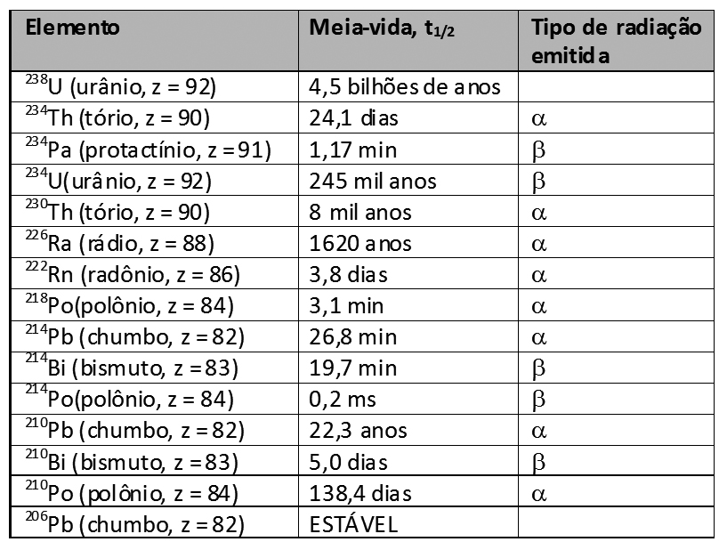

Slide 68
Para refletir e discutir
O acidente radioativo de Goiânia com o césio-137, ocorrido em 1987, foi um grave episódio que provocou a contaminação de centenas de pessoas. Sabe-se que a meia-vida desse elemento químico é de 30 anos. Quanto restará de uma amostra original de 80 gramas de Cs-137 ao final de 30 anos? E ao final de 90 anos? E após 120 anos?
Os radioisótopos utilizados nos exames diagnósticos e no tratamento de doenças são chamados de radiofármacos. Por que é importante o bom planejamento na utilização desses medicamentos pelos hospitais e clínicas médicas?
O iodo-131, utilizado no tratamento da tireoide, tem meia-vida de 8 dias. Quanto tempo levará para que uma amostra decaia para ¼ da quantidade original?
A tomografia por emissão de pósitrons, mais conhecida pela sigla PET (Positron Emission Tomography), é um aparelho para exame de diagnóstico por imagem. Suponha que um laboratório produza, às 8 horas da manhã, 1 miligrama de flúor-18, cuja meia-vida é de 1,8 horas, para que seja utilizado pela PET às 17 horas. Quanto restará de flúor-18 a essa hora da tarde?

Slide 69
FISSÃO NUCLEAR: o núcleo atômico é quebrado
A fissão nuclear é o processo pelo qual um núcleo atômico instável se divide em dois núcleos menores, com liberação de muita energia.
Na natureza, raramente a fissão nuclear ocorre de forma espontânea (alguns elementos transurânicos podem sofrer fissão espontânea). Em princípio, qualquer núcleo pode sofrer fissão induzida, porém o processo é mais facilmente realizável nos núcleos pesados, normalmente instáveis, como o urânio, o tório, o plutônio e outros.
A reação nuclear é provocada bombardeando-se o núcleo-alvo com partículas subatômicas (geralmente o nêutron). Após capturar a partícula subatômica, o núcleo-alvo se torna altamente instável e se “quebra” em dois núcleos menores, emitindo grande quantidade de energia.

Slide 70
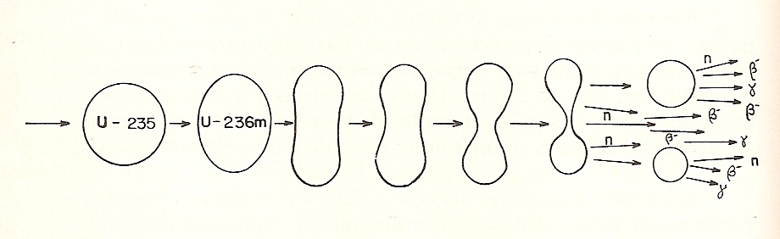
Em todos os núcleos encontrados na natureza as forças nucleares são mais intensas do que as forças coulombianas de repulsão, mas nos radioisótopos o domínio da força nuclear é tênue. Por exemplo, quando um núcleo de urânio-235 é bombardeado com um nêutron, forma-se um núcleo muito instável de urânio-236. O nêutron absorvido atua como agente perturbador da estabilidade e do equilíbrio das forças de coesão nucleares.
O excesso de nêutrons provoca uma deformação no núcleo, que, originalmente esférico, começa a adquirir uma forma alongada de haltere. Com isso as forças nucleares vão enfraquecendo e as coulombianas vão se intensificando. Quando a deformação adquire uma situação crítica, a força mais intensa passa a ser a força elétrica de repulsão (repulsão coulombiana) e, nesse momento, ocorre o rompimento definitivo do núcleo e a formação de dois núcleos independentes.
Representação do processo evolutivo da fissão nuclear do U-235.Fonte: Saffioti (1982, p. 110).

Slide 71
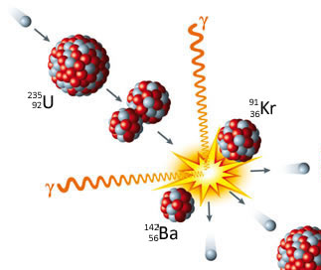
O processo de fissão resultante pode produzir muitas combinações diferentes de núcleos menores. No exemplo da fissão do urânio-235, a energia que mantém o núcleo unido é liberada, na maior parte, em forma de calor. Além dos dois núcleos menores que se formam, há a liberação de dois ou três nêutrons. Na quebra do urânio-235 representada abaixo são liberados um núcleo de criptônio-91, um núcleo de bário-142, três nêutrons, calor e radiação:
${}_{0}^{1}n$ + ${}_{92}^{235}U$ → ${}_{36}^{91}{Kr}$ + ${}_{56}^{142}{Ba}$ + 3(${}_{0}^{1}n$) + Q + γ
Fonte: http://www.infoescola.com/wp-content/uploads/2007/02/fissao-nuclear.jpg (modificado)

Slide 72
Em um processo de fissão, a massa dos fragmentos produzidos mais a dos nêutrons ejetados é menor do que a massa do núcleo original fissionado. A pequena diferença de massa que falta é convertida em grande quantidade de energia durante a reação, obedecendo à famosa equação de Einstein: E = mc². A quantidade de matéria convertida em energia é cerca de 0,1% .
A energia liberada na fissão encontra-se principalmente na forma de energia cinética dos núcleos menores produzidos no processo, os quais se afastam uns dos outros e dos nêutrons ejetados a altas velocidades, além de radiação gama.
Assim, a fissão nuclear é um processo de liberação de energia. No caso do urânio-235, a energia liberada na fissão de um núcleo é de 3,2 x 10⁻¹¹ J e na fissão completa de 1 kg é de 8,21 x 10¹³ J, cerca de 2 x 10¹⁰ kcal. Essa imensa quantidade de energia liberada equivale à explosão de 20.000 toneladas de trinitrotolueno (TNT).

Slide 73
Núcleos físseis e núcleos férteis
Os isótopos de urânio-235, urânio-233 e plutônio-239 são chamados de núcleos físseis, pois sofrem o processo de fissão nuclear pelo bombardeamento de nêutrons.
Os núcleos férteis são aqueles que não sofrem fissão ao capturarem um nêutron, mas se transformam em novos elementos (transmutam). É o caso do urânio-238 e do tório-232.

Slide 74
VÍDEO: Fissão nuclear, nuclear fission – YouTube.
Duração: 01min35s.
http://www.youtube.com/watch?v=ehL4HoyRqdwh
SIMULAÇÃO: Fissão Nuclear.
http://phet.colorado.edu/pt_BR/simulation/nuclear-fission
(Sugestão - Escolher a opção “fissão: um núcleo, reiniciar núcleo” e disparar o canhão de nêutrons).

Slide 75
Para refletir e discutir
O processo de fissão nuclear é mais facilmente realizável em núcleos leves ou em núcleos pesados?
O que perturba a estabilidade de um radioisótopo, de forma a dar início ao processo de fissão nuclear?
A fissão nuclear é um processo natural? O que acontece quando um núcleo pesado sofre fissão?
Os núcleos resultantes da fissão nuclear do urânio-235, o criptônio-91 e o bário-142, sofrem decaimento radioativo?
A soma das massas dos fragmentos de fissão é igual à massa do núcleo fissionado? O que você sabe a esse respeito?

Slide 76
REAÇÃO EM CADEIA
Como os nêutrons não têm carga elétrica, aqueles liberados na fissão do primeiro núcleo não são repelidos pelos núcleos vizinhos. Os nêutrons ejetados incidem, então, em outros núcleos da amostra, causando a fissão de outros átomos e liberando mais nêutrons. Desse modo, a fissão é iniciada e sustentada por nêutrons. Essa sequência de fissões autossustentadas é conhecida como reação em cadeia.
Em um processo de fissão típico do urânio-235, são ejetados dois ou três nêutrons. Esses novos nêutrons causam a fissão de dois ou três átomos, liberando mais energia, mais quatro ou nove nêutrons adicionais. Desse modo, ocorre uma sucessão de fissões com grande liberação de calor, radiação gama e radioisótopos, em que os produtos de uma reação estimulam novas reações.

Slide 77
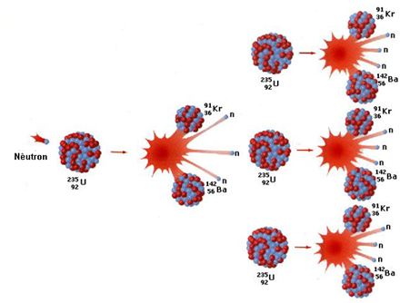
Representação da reação em cadeia do urânio-235.
Fonte: http://www.mundoeducacao.com.br/upload/conteudo/images/fissao-nuclear.jpg.

Slide 78
Por que não ocorre reação em cadeia naturalmente nas rochas de urânio natural?
A reação em cadeia não ocorre naturalmente nas rochas em que a mina de urânio está incrustrada, isto porque o urânio existente na natureza é impuro demais para sofrer espontaneamente as reações. Conforme já visto, o urânio natural é constituído de uma mistura de três radioisótopos: o urânio-234 (quantidade desprezível), o urânio-235 (0,7%) e o urânio-238 (99,3%). Por exemplo:
1 tonelada de granito comum contém cerca de 9 gramas de urânio e 20 gramas de tório;
1 tonelada de basalto contém 3,5 gramas de urânio e 7,7 gramas de tório.
A fissão ocorre principalmente com o isótopo de urânio-235. O isótopo mais abundante, o urânio-238, não sofre fissão, mas absorve os nêutrons rápidos liberados pelo urânio-235. Então, qualquer processo de fissão que possa ocorrer no urânio metálico puro, ou com aquele embebido nas rochas, é completamente anulado pelo U-238, impossibilitando a reação em cadeia espontânea.

Slide 79
VIDEO: Reação em cadeia – YouTube. Duração: 25 s.
Fonte: http://www.youtube.com/watch?v=S6vj-Qk2tBk
SIMULAÇÃO: Fissão Nuclear.
http://phet.colorado.edu/pt_BR/simulation/nuclear-fission
(Sugestão: Escolher a opção “reação em cadeia”, o número de núcleos da coluna de “controles” e, com o mouse, direcionar o canhão de nêutrons. Observar quantos núcleos sofrem fissão durante a reação em cadeia. Há ainda a opção de simulação com o uso do “vaso contentor”).

Slide 80
Para refletir e discutir
Por que os nêutrons são as partículas mais usadas como projéteis no processo de bombardeio nuclear?
O que dá início a uma reação em cadeia?

Slide 81
A ENERGIA POR FISSÃO NUCLEAR: O REATOR DE FISSÃO E A BOMBA ATÔMICA
A energia por fissão nuclear foi apresentada ao mundo quando as bombas atômicas foram lançadas nas cidades japonesas de Hiroshima e Nagasaki, no fim da Segunda Guerra Mundial; porém não demorou muito para que o grande potencial da energia nuclear fosse utilizado para a geração de energia elétrica, como também para pesquisa.
Na década de 1950 foram construídos os primeiros reatores de fissão. Tanto a bomba atômica quanto um reator de fissão operam segundo o mesmo princípio: a reação em cadeia; contudo, esses dispositivos se diferenciam na forma de como se processar a reação.

Slide 82
Processo de enriquecimento do urânio:
Conforme já mencionamos, a quantidade de urânio-235 na natureza é muito pequena, cerca de 0,7% do urânio natural. Para exemplificar de modo mais claro, de cada 1.000 átomos de urânio, sete são de urânio-235 (físsil) e 993 são de urânio-238 (não físsil), sendo desprezível a quantidade dos demais isótopos. A fissão nuclear ocorre principalmente com o isótopo de urânio-235, enquanto que o urânio-238, o mais abundante, não sofre fissão.
Para que ocorra a fissão, é necessário que haja uma quantidade mínima de material físsil, chamada de massa crítica, para sustentar a reação em cadeia. Desse modo, torna-se necessário elevar a quantidade de urânio-235 encontrado na natureza, procedimento este conhecido como enriquecimento do urânio. O processo percorre um longo caminho.
Para isso, o urânio natural é tratado industrialmente. Várias técnicas foram desenvolvidas, entre elas a de difusão gasosa, a de centrifugação em escala industrial, a de jato centrífugo em escala de demonstração industrial e a de laser, ainda em fase de pesquisa.

Slide 83
Resumidamente, temos as seguintes etapas para a composição do combustível nuclear: i) extração do minério do solo; ii) beneficiamento para separar o urânio de outros minérios; iii) conversão do produto do beneficiamento (yellowcake) em gás; iv) enriquecimento do gás; v) reconversão do gás enriquecido em pó; vi) transformação do pó em pastilhas resistentes; vi) composição dos elementos combustíveis do núcleo do reator.
O reator de fissão: reação em cadeia autossustentada
Os reatores de fissão empregados nas usinas atômicas produzem a reação em cadeia autossustentada, uma vez que a taxa de reação é controlada. Neste caso, usa-se um material moderador constituído por núcleos leves (geralmente água, água pesada ou grafite), permitindo que o reator trabalhe somente com o fluxo de nêutrons necessário para manter a taxa de reação constante.

Slide 84
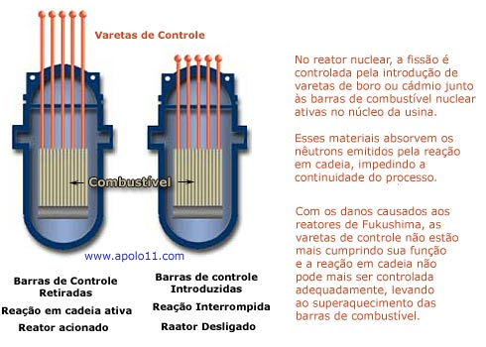
As barras de controle têm a função de absorver os nêutrons excedentes de circulação. Assim, uma vez iniciada e continuada a reação em cadeia, estabelece-se um equilíbrio, mantendo-se a taxa de reação desejada.
Esses reatores de potência usam como combustível principalmente o urânio-238, enriquecido com cerca de 2% a 4% de urânio-235.
Reator nuclear modelo PWR. Fonte: http://www.cnen.gov.br/ensino/apostilas/PIC.pdf.

Slide 85
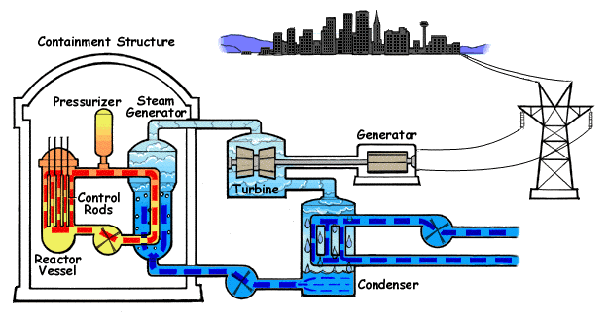
Um reator em funcionamento pode ser desligado e, assim, interromper a sequência de fissões nucleares; entretanto, o decaimento radioativo dos núcleos resultantes das fissões continua, logo é um processo espontâneo e incontrolável pelo homem.
Assim, o reator continua superaquecendo mesmo depois de interrompida a reação em cadeia, até que os fragmentos de fissão se transformem em isótopos estáveis de chumbo.
Representação de usina com reator a água pressurizada tipo PWR. Fonte:http://upload.wikimedia.org/wikipedia/commons/thumb/a/a0/PressurizedWaterReactor.gif/420px-PressurizedWaterReactor.gif.

Slide 86
VÍDEO: Ciclo do urânio (versão em libras) – YouTube.
Duração: 06min08s.
http://www.youtube.com/watch?v=1wWFstfkncA
SIMULAÇÃO: Fissão Nuclear.
http://phet.colorado.edu/pt_BR/simulation/nuclear-fission
(Sugestão: Escolher a opção “reação em cadeia”, o número de núcleos da coluna de “controles” e, com o mouse, direcionar o canhão de nêutrons. Observar quantos núcleos sofrem fissão durante a reação em cadeia. Há ainda a opção de simulação com o uso do “vaso contentor”).

Slide 87
Um reator nuclear não explode como uma bomba atômica, por duas razões. A primeira é que não há material físsil (massa crítica) em quantidade suficiente para permitir que seja desencadeada a reação em cadeia com rapidez e provocar uma explosão (o urânio de um reator contém de 1 a 4% de urânio-235, enquanto uma bomba atômica precisa conter 90% de urânio-235); e a segunda é que as barras de controle absorvem os nêutrons em excesso, controlando assim a reação em cadeia. Em outras palavras, um reator é uma bomba atômica controlada.
A bomba atômica: reação nuclear explosiva
A bomba atômica é um artefato que produz uma reação em cadeia de forma incontrolável. Uma vez iniciado o processo de fissão, o sistema pode explodir em frações de segundo. No caso de uma bomba atômica, a massa físsil deve ser maior do que a massa crítica para sustentar a reação em cadeia explosiva. Um quilograma de urânio-235 ou de plutônio-239 já possui massa crítica o suficiente para iniciar o processo de fissão explosivo.

Slide 88
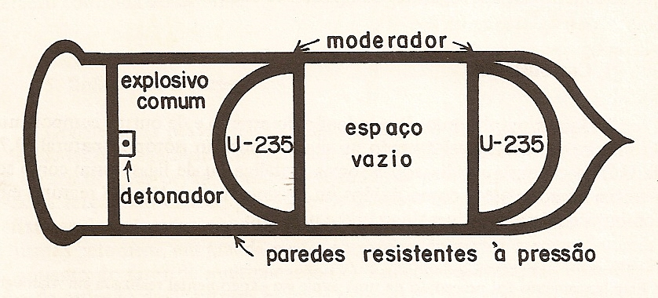
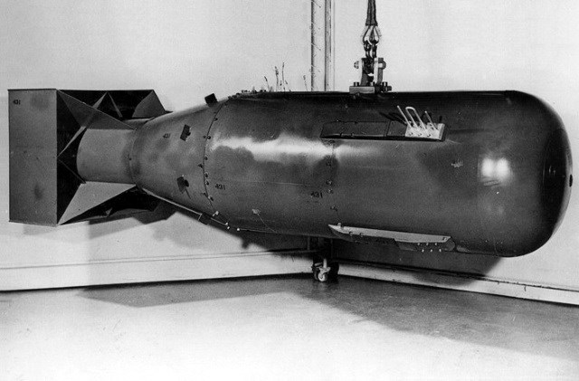
Esquema da bomba atômica de urânio.
Fonte: Saffioti (1982, p. 127).
Little Boy https://i.pinimg.com/236x/93/98/91/9398911c0ee34da3932804190afb90cc--enola-gay-hiroshima.jpg.

Slide 89
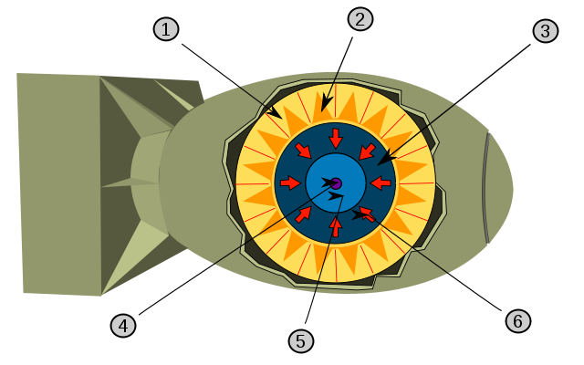
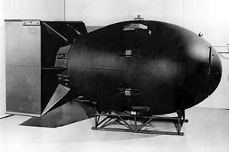
Explosivo rápido
Explosivo lento
Impulsor
Iniciador de nêutrons
Plutônio
Tampa de urânio
Esquema da bomba atômica de plutônio. Fonte: http://pt.wikipedia.org/wiki/Ficheiro:Implosion_Nuclear_weapon_tag.svg.
Fat Man
https://upload.wikimedia.org/wikipedia/commons/thumb/c/c2/Fat_man.jpg/300px-Fat_man.jpg

Slide 90
Para refletir e discutir
Que princípio da Física norteia o funcionamento de um reator de fissão de uma usina nuclear e da bomba atômica?
Que forma de reação em cadeia é produzida em um reator nuclear? E em uma bomba atômica?
Um reator em funcionamento pode ser desligado, de forma a interromper a sequência de fissões nucleares? E o que acontece com os núcleos resultantes das fissões, caso o reator nuclear seja desligado?
Você sabe dizer como a energia nuclear foi apresentada ao mundo?
Você sabe que combustíveis nucleares foram usados nas bombas atômicas lançadas nas cidades japonesas de Hiroshima e Nagasaki, no final da Segunda Guerra Mundial?

Slide 91
Materiais recomendados:
SIMULAÇÃO - Decaimento alfa. Disponível em: http://phet.colorado.edu/pt_BR/simulation/alpha-decay.
SIMULAÇÃO - Decaimento beta. Disponível em: http://phet.colorado.edu/pt_BR/simulation/beta-decay.
SIMULAÇÃO - Fissão nuclear. Disponível em: http://phet.colorado.edu/pt_BR/simulation/nuclear-fission.
SIMULAÇÃO - Monte um átomo. Disponível em: http://phet.colorado.edu/pt_BR/simulation/build-an-atom.
PHET – INTERACTIVE SIMULATIONS. University of Colorado at Boulder. Disponível em: http://phet.colorado.edu/pt_BR/.

Slide 92
Materiais recomendados:
VÍDEO – Experimento de Rutherford. YouTube. 04min08s: son., color. Disponível em: http://www.youtube.com/watch?v=tw1-4TlrcwU.
VÍDEO - Tipos de radiação: partícula alfa, beta e radiação gama. YouTube. 02min09s: son., color. Disponível em: http://www.youtube.com/watch?v=N1TMhRKiOBk.
VÍDEO - Fissão nuclear, nuclear fission. YouTube. 01min36s: son., color. Disponível em: http://www.youtube.com/watch?v=ehL4HoyRqdw.
VÍDEO - Reação em cadeia. YouTube. 00min25s: son.,color. Disponível em: http://www.youtube.com/watch?v=S6vj-Qk2tBk.
VÍDEO - Ciclo do urânio (versão em libras). YouTube. 06min08s: son., color. Disponível em: http://www.youtube.com/watch?v=1wWFstfkncA.
VÍDEO - Benefícios da radioatividade na agricultura. YouTube. 02min42s: son., color. Disponível em: http://www.youtube.com/watch?v=IzkLm_FI8lY.

Slide 93
Materiais recomendados:
VÍDEO - Energia nuclear. YouTube. 03min27s: son., color. Disponível em: http://www.youtube.com/watch?v=uS7WJ0pl9Po.
VÍDEO - Energia nuclear e seus benefícios. YouTube. 02min53s: son. Color. Disponível em: http://www.youtube.com/watch?v=AyMp_uMebHY.
VÍDEO - Lixo radioativo – YouTube. 02min57s: son., color. Disponível em: http://www.youtube.com/watch?v=AG3FEs8onOk.
VÍDEO - Medicina nuclear – Paulo Schiavon. YouTube. 01min40s: son., color. Disponível em: http://www.youtube.com/watch?v=SnZr7MwS_vo.
VÍDEO - Tomografia por emissão de pósitrons. YouTube. 01min31s: son., color. Disponível em: http://www.youtube.com/watch?v=dh7lJKQTvhE.
VÍDEO - Cientistas explicam os efeitos da radiação no corpo humano e no meio ambiente – Jornal Nacional. YouTube. 03min37s: son., color. Disponível em: http://www.youtube.com/watch?v=I7XUwpQ_PKM.

Slide 94
Materiais recomendados:
VÍDEO - Como foi o acidente nuclear com o césio-137 no Brasil. YouTube. 07min38s: son., color. Disponível em: http://www.youtube.com/watch?v=6gK8Svm_gpc .
VÍDEO - Discovery Channel - hora zero - o desastre de Chernobyl. YouTube. 46min43s: son. (leg.), color. Disponível em: http://www.youtube.com/watch?v=FcrkF78DhR8.
VÍDEO - Efeitos da radiação. YouTube. 10min28s: son. Color. Disponível em: http://www.youtube.com/watch?v=MquDgivy70E.
VÍDEO - Entenda o acidente nuclear de Chernobyl. YouTube. 10min29s: son., color. Disponível em: http://www.youtube.com/watch?v=9-uDPiNVBlA.
VÍDEO - Fantástico 1979 – Acidente nuclear nos EUA. YouTube. 05min01s: son., color. Disponível em: http://www.youtube.com/watch?v=awGlX6arnXo.
VÍDEO - Linha Direta Justiça – Césio 137. YouTube. 37min39s: son., color. Disponível em: http://www.youtube.com/watch?v=MfshO3PvlYs.

Slide 95
Materiais recomendados:
GEN pés descalços legendado PT-BR. YouTube. 10min55s: son. (leg.), color. Disponível em: http://www.youtube.com/watch?v=FHYCSHEldSA.
TOP 10 bombas nucleares/nuclear bombs. YouTube. 08min06s: son. Color. Disponível em: http://www.youtube.com/watch?v=e7Jjw0y_2kM.
Referências:
Fuchs, W. R. Física Moderna. São Paulo: Polígono, 1972.
HEWITT, P. G. Física conceitual. Tradução de Trieste Freire Ricci. 11. ed. Porto Alegre: Bookman, 2011, 768 p..
OKUNO, E.; YOSHIMURA, E. Física das radiações. São Paulo: Oficina de Textos, 2010, 296 p..
SAFFIOTI, W. Fundamentos de energia nuclear. Petrópolis: Vozes, 1982, 177 p..

